Slide 1
Семинар
“Внедрение сервисов GEOSS в практику”
Lacroix P., Guigoz Y., Ray N., Giuliani G., Bigagli L., de Bono A.

Slide 2
Обмен геопространственными данными
Резюме
Введение в геопространственные данные
Современное состояние
Решения

Slide 3

Обмен геопространственными данными
Системы Земли:
СЛОЖНЫ
МНОГОМЕРНЫ
ВЗАИМОЗАВИСИМЫ
ИЗМЕНЧИВЫ
Notes:
Если мы рассматриваем нашу планету, Землю как система
- Сложна (комплексна)
- Многомерна (состоит из многих систем)
- Тесно взаимосвязана
- Динамична, меняется, развивается (в пространстве и во времени)

Slide 4
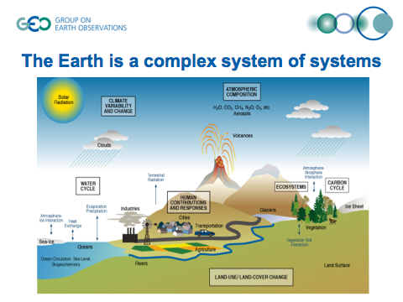
Обмен геопространственными данными
Notes:
Это система из нескольких взаимосвязанных систем
Атмосфера
Вода
Земля
=> Взаимосвязанность

Slide 5
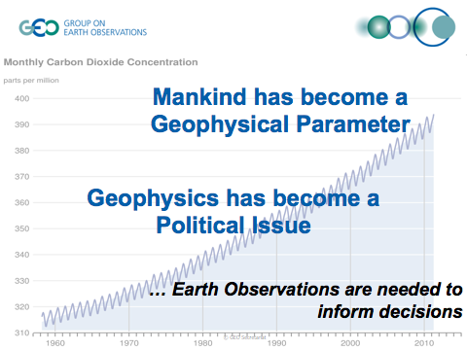
Обмен геопространственными данными
Notes:
прочитать

Slide 6

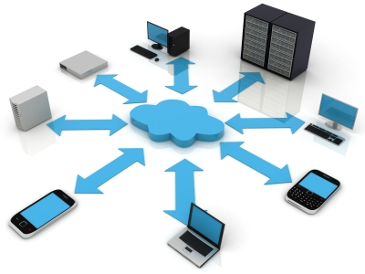
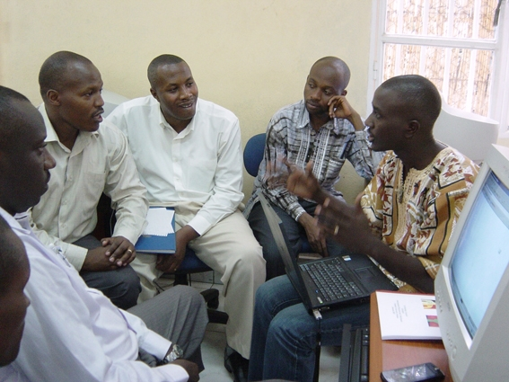
НАБЛЮДАТЬ
ОБМЕНИВАТЬСЯ
ИНФОРМИРОВАТЬ
Notes:
Для того чтобы получить обоснованное решение на информированной основе,
традиционный научный подход таков:
Мы НАБЛЮДАЕМ явление с помощью измерений, собирая и анализируя данные
Мы ОБМЕНИВАЕМСЯ результатами наблюдений
Имеем намерение ИНФОРМИРОВАТЬ других (научное сообщество, широкая общественность, ...) для их участия в улучшении знаний о глобальных явлениях

Slide 7
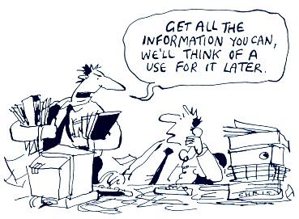
Один набор данных для многих пользователей
Многочисленные наборы данных для одного пользователя
Notes:
Полученные данные, могут быть полезными для многих пользователей, не только для нас
На самом деле один набор данных может быть полезным для многих людей
И один человек нуждается в многочисленных и разнообразных наборах данных

Slide 8

Данные - топливо для научного анализа и принятия решений
Notes:
- Данные топливо для научного анализа и для поддержки процесса принятия решений.
!!! Однако 50% своего времени ученые и лица, принимающие решения, проводят в поисках данных и информации.
=> Это на самом деле пустая трата времени, вместо того чтобы сосредоточиться на анализе данных и на принятии хорошо обоснованных решений.

Slide 9
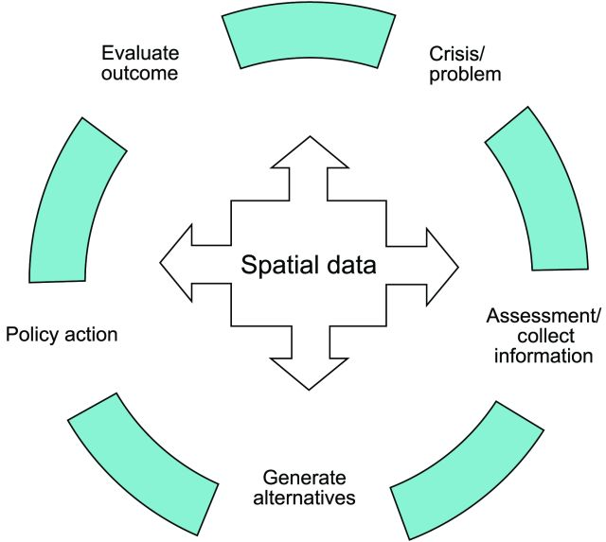
Пространственная информация влияет
на 60 - 80% принятых решений
Notes:
Многие авторы согласны, что подавляющее большинство решений, которые принимаются политиками, в той или иной степени зависят от пространственной информации
=> 60-80% всех решений зависит от пространственной информации

Slide 10

Повестка дня на 21 век рассматривает потребности в информации, развитие соответствующих баз данных и обмен информацией в качестве условий для создания основы для устойчивого развития.
Notes:
Это важнейшая роль пространственной информации была четко определена в ходе встречи на высшем уровне 1992 году в Рио, где была принята резолюция по разработке добровольного плана действий Повестка дня на 21 век
Повестка дня на 21 век представляет собой план действий, выполнение которого предполагается на всех уровнях (глобальном, национальном и местном) и в каждой области, где деятельность человека оказывает влияние на окружающую среду
=> Содействуя эффективному глобальному и локальному доступу, обмену и использованию геопространственных данных, мы поддерживаем улучшение процесса принятия решений на всех уровнях общества, на благо человечества и окружающей среды.

Slide 11
Преобразовать исходные данные в понятную информацию
Гор (1998)
Notes:
В 1998 году Альберт Гор уже говорил по этому поводу, что необходимо эти данные заставить заговорить путем превращения исходных данных в информацию, понятную всем

Slide 12

Какова реальная ситуация?
Notes:
- Но какова реальная ситуация в настоящее время, если мы желаем взглянуть на экологические данные?

Slide 13
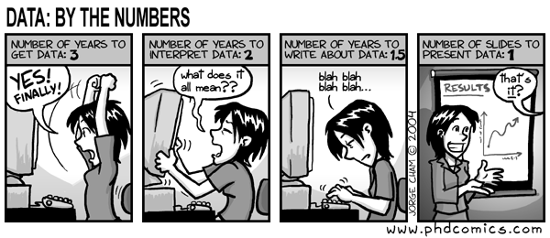
Поиск данных об окружающей среде является трудной задачей.
Notes:
- Поиск данных об окружающей среде сопряжен с трудностями
Подсчитано, что в Европе 50% времени пользователей тратится в поисках данных и на то, чтобы сделать их совместимыми, для того, чтобы иметь возможность их использовать

Slide 14
Где вы храните большинство данных, полученных в вашей лаборатории или в ходе ваших исследований?
Science Staff (2011)
Notes:
Это может быть объяснено на основании опроса, проведенного в 2011, в котором участвовали 1700 ученых и где было показано, что большинство данных (88%) хранилось в своей лаборатории или на университетских серверах
Доступ к данным трудно получить, и это почти невозможно для внешнего пользователя

Slide 15
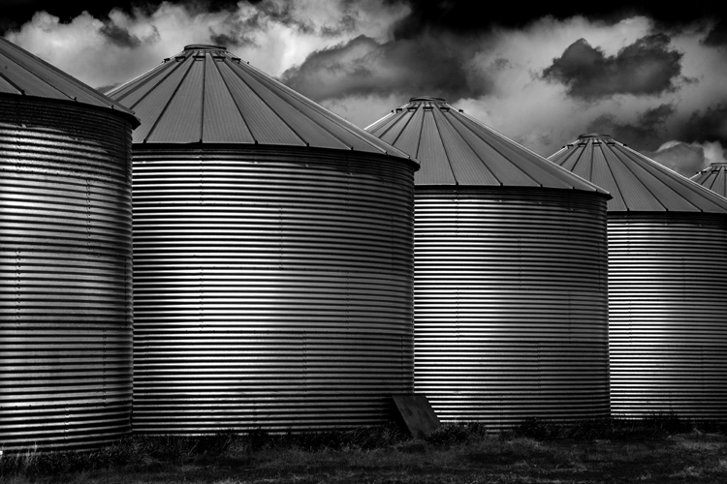
Говоря о Landsat ... "Несмотря на большую потребность в этой информации, подавляющее большинство из этих изображений не зашевелили ни одного нейрона ни в одном человеческом мозгу. Вместо этого, они хранятся в электронных силосах данных"
Гор (1998)
Notes:
Говоря прямо, большинство данных хранится в электронных силосах и никогда или очень редко используется
- Альберт Гор (вице-президент США ) выявил эту проблему, говоря о снимках полученных со спутника Landsat

Slide 16

Что является лучшим инструментом для поиска данных сегодня?
Notes:
Сегодня лучшим инструментом для поиска данных остается Google
Но это на самом деле не удовлетворяет потребности научного сообщества при работе с данными об окружающей среде
К примеру, нет возможности осуществить поиск во времени (например, полный набор европейских температур мая 1992 г.)
Google Earth и Google Maps улучшили положение, но они не позволяют анализировать данные

Slide 17
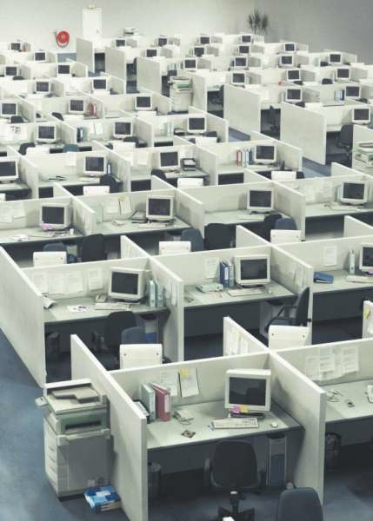
Работа в изоляции ...
Notes:
Часто системы наблюдения разрабатываются для конкретного назначения и, следовательно, работают в изолированном режиме и редко совместимы

Slide 18

Производство данных обходится дорого
Notes:
Экологические данные часто являются дорогостоящими для производства
К примеру: для запуска спутника в космос нужно много материала, многих разработок и требуется работа многих людей => несколько миллионов долларов

Slide 19
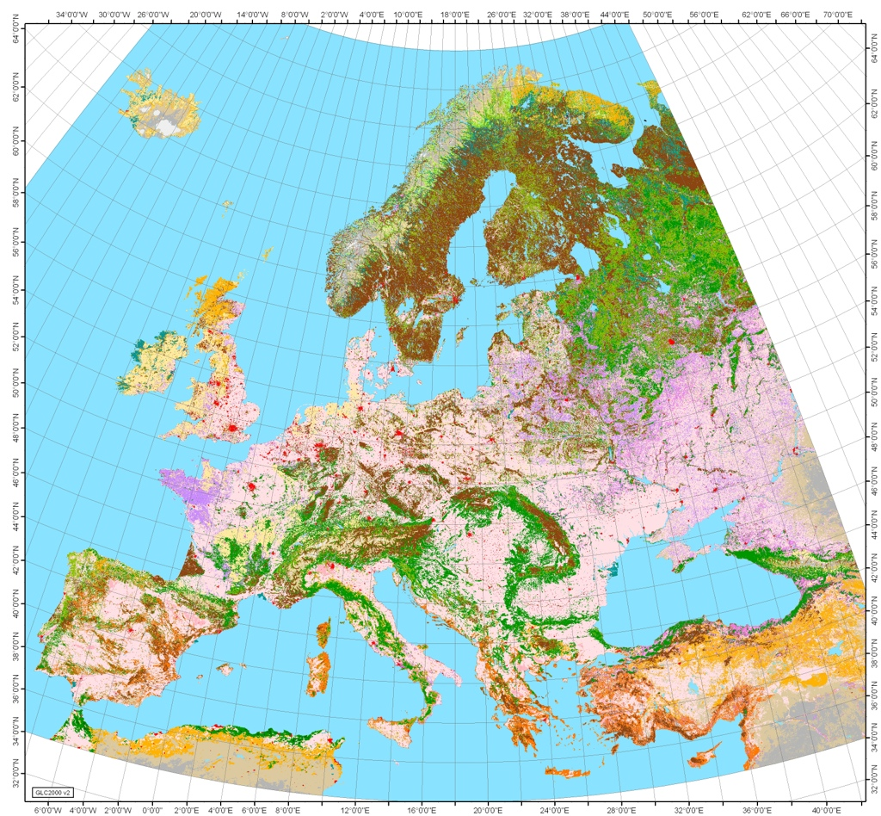
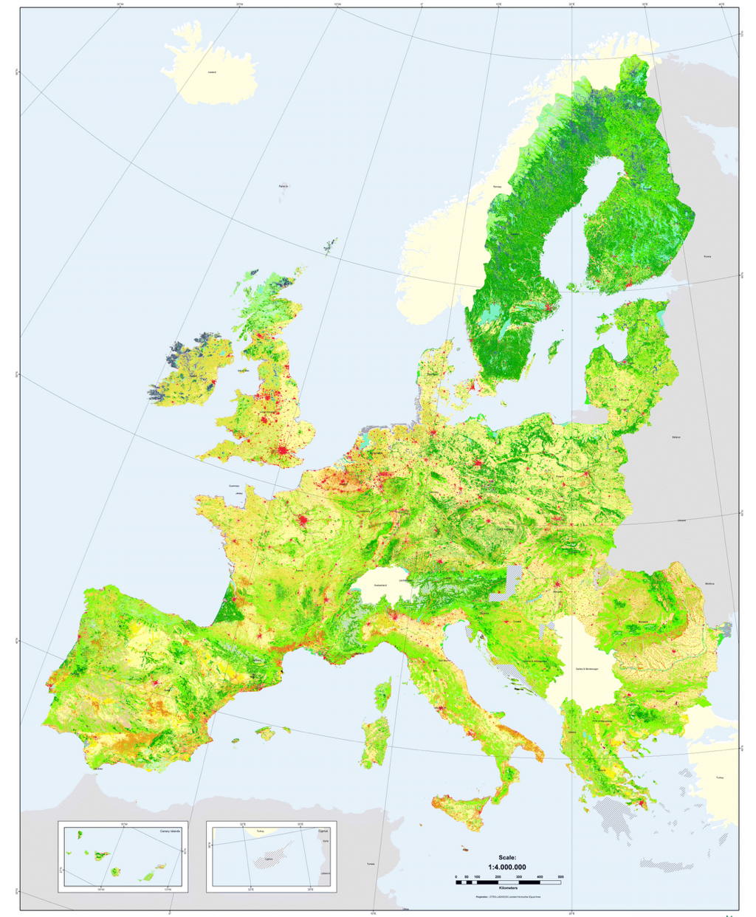
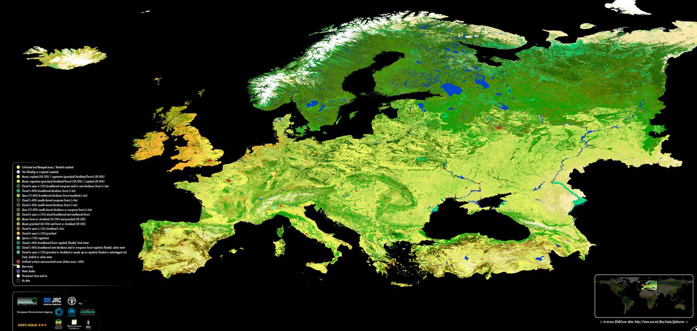
Многие «островки» данных различных форматов и качества.
GLC2000
CORINE
GLOBCOVER
Notes:
Для одного и того же набора данных (например: земельного покрова), данные разного качества и формата
Эти 3 набора данных несовместимы, не могут быть интегрированы или сравнены, так как используемые системы классификации различны
проекции и разрешение также отличаются

Slide 20
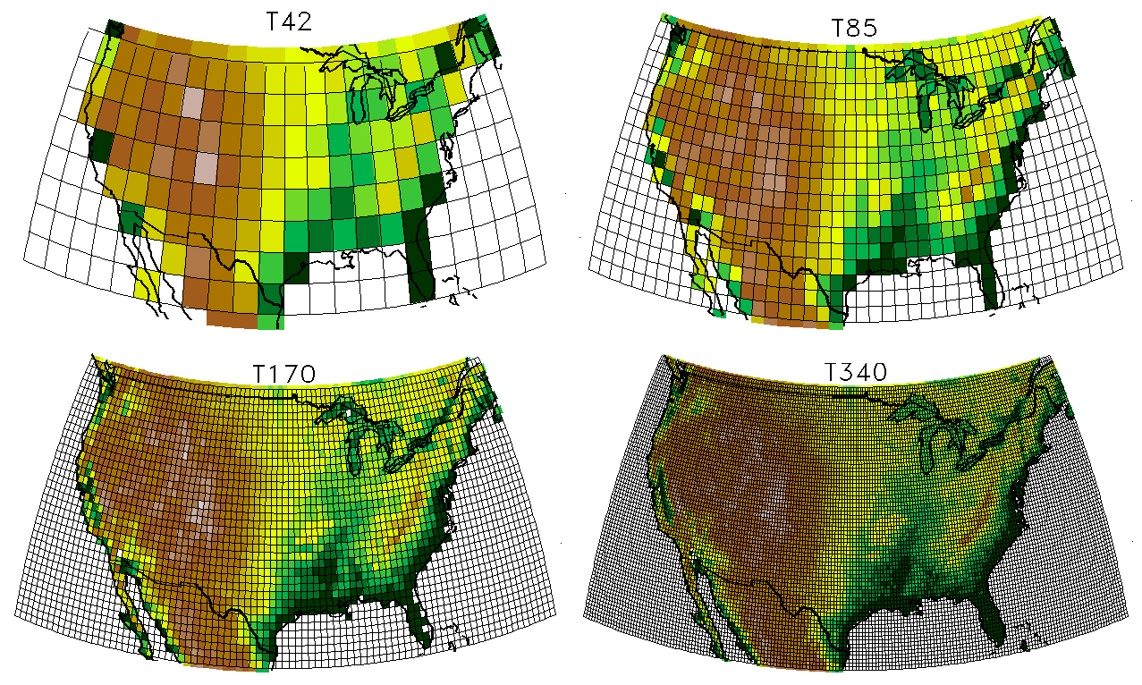
Notes:
Технологический прогресс → увеличение разешения пространственных данных (например: климатические данные) → данные все более и более точны и тяжеловесны
Необходимо использовать более мощные компьютеры для анализа данных

Slide 21


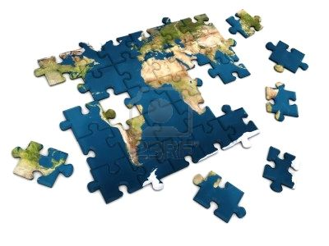


Геопространственные данные трудно интегрировать
отсутствие
документации
(метаданные)
несовместимость
(форматы, модели, ...)
Фрагментация данных
Репликация данных
политика в отношении данных
Notes:
- В заключение, геопространственных данных трудно интегрировать по следующим причинам:
- несовместимость с точки зрения форматов и моделей
- Отсутствие метаданных (кто создает и обновляет данные, при каком разрешении, ...)
- Данные фрагментированы (электронные силосы) и должны быть реплицированны, даже если они уже существуют
- Политика в области данных (например: распространение) часто не надолжном уровне (авторские права, защита паролем, ...)
Все эти элементы препятствуют эффективному использованию и интеграции данных => в настоящее время трудно обмениваться данными и предоставлять качественную информацию

Slide 22

Notes:
Можем ли мы распространять данные и информацию лучшим и более эффективным способом?

Slide 23
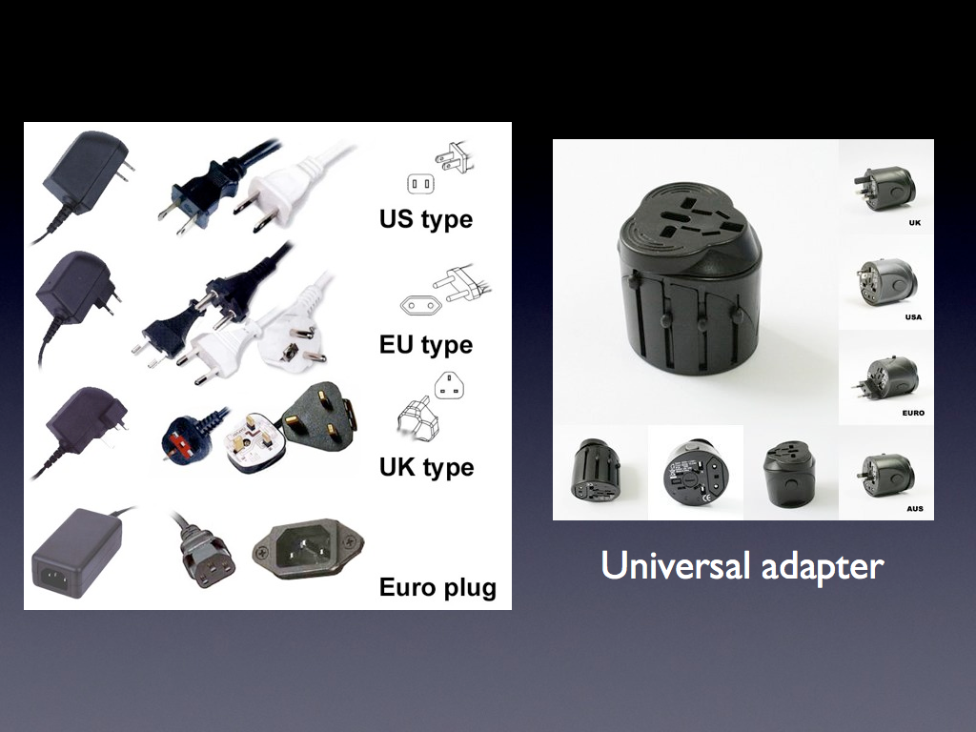
Notes:
Мы можем сравнить реальную ситуацию с этим розетками многих типов, все они полезны и необходимы, но на самом деле несовместимы
Решение сделать их совместимыми представляет собой некий универсальный адаптер, который превтатит их интероперабельными

Slide 24

Интероперабельность
"Способность двух или более систем или компонентов обмениваться информацией и использовать эту информацию"
Notes:
Что представляет собой термин «интероперабельность»?
Это возможность содействовать интеграции, примерно как в случае совмещения 2-х частей головоломки
- Прочтите определение

Slide 25

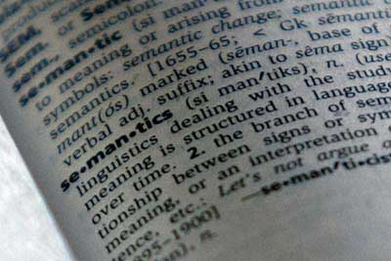


АСПЕКТЫ ИНТЕРОПЕРАБЕЛЬНОСТИ СИСТЕМ
Технические
Межмашинные связи
Взаимодействия модулей
API
Форматы
Схемы
Семантические
Общее понимание
Общие понятия, термины, ...
Междисциплинарные словари
Правовые
Цифровые права
Владение
ОТВЕТСТВЕННОСТЬ
Авторское право
Человеческие
Сотрудничество, коллаборация,
тренинг
Notes:
- Интероперабельная система имеет несколько аспектов:
- Конечно техническая
- Семантическая
- Юридическая
- И человеческая: это причина, по которому мы здесь собрались сегодня: чтобы тренироваться, обмениваться мнениями, сотрудничать, ...

Slide 26

ФАКТОРЫ, СПОСОБСТВУЮЩИЕ ИНТЕРОПЕРАБЕЛЬНОСТИ
Метаданные
Общие лучшие практики
Стандарты
Бизнес-модели
Авторское право
Сети
Авторизация
Соглашения
Стимулы к
сотрудничеству
Инфраструктура
Основы политики
Notes:
Существуют множество факторов, которые способствуют интероперабельности, но наиболее важным является = СТАНДАРТЫ

Slide 27
СТАНДАРТЫ
"Нормативные документы, определяющие характеристики и технические спецификации для обеспечения интероперабельности между различными компонентами"
Notes:
СТАНДАРТЫ = справочные документы, которые определяют характеристики и технические спецификации для обеспечения интероперабельности между различными компонентами

Slide 28
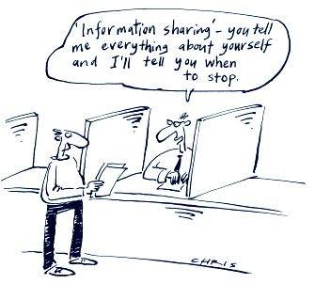
Данные могут быть общим ресурсом
Notes:
Стандарты позволяют рассматривать данные как общие ресурсы, которые могут быть полезны в нескольких областях и для различных сообществ

Slide 29
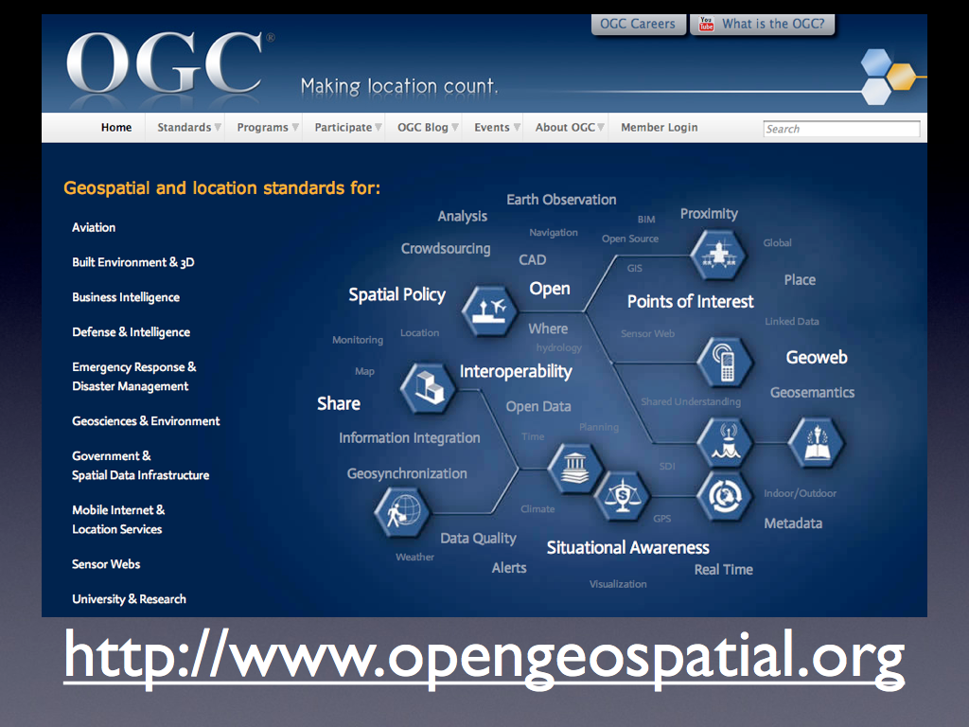
Notes:
Одними из самых важных инструментов реализации интероперабельности являются стандарты
В геоматике есть несколько организаций, устанавливающих правила стандартизации, такие, как ISO, OASIS, W3C, но ...
Open Geospatial Consortium (OGC) является ведущей организацией по геопространственным стандартам и связанных с ними сервисов.
OGC работает в тесном сотрудничестве с ISO

Slide 30
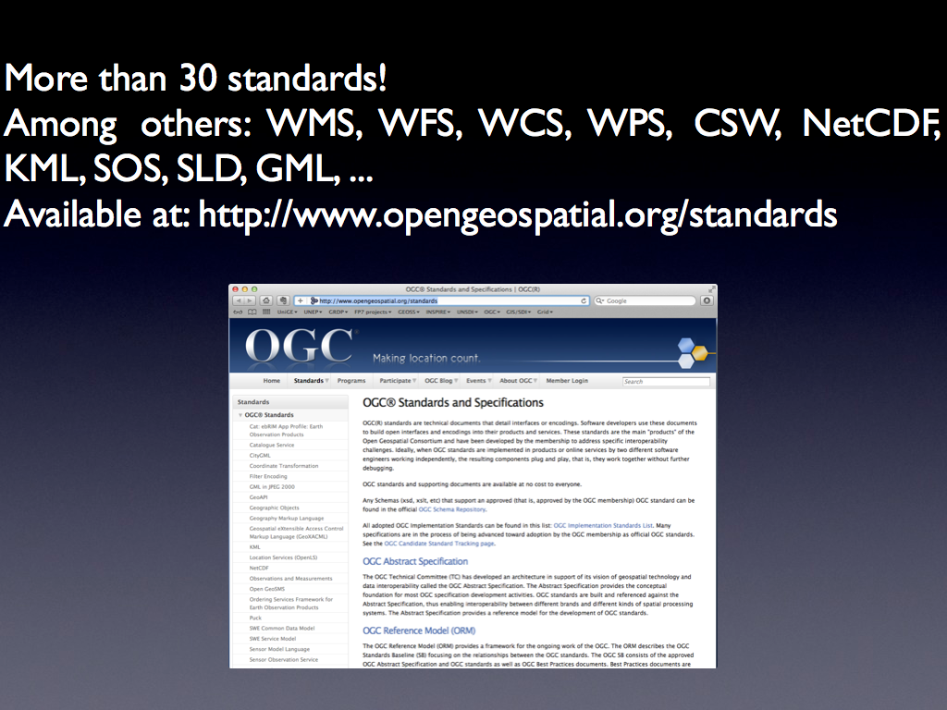
Notes:
OGC обеспечивает более чем тридцать (30) стандартов для обнаружения данных, визуализации, доступа и обработки.
Самыми известными и важными из них, к примеру, являются: WMS, WFS, WCS, ...

Slide 31




Web Mapping Service (WMS)
HTTP протокол для публикации сборника слоев в виде карты (PNG, JPEG)
Web Feature Service (WFS)
HTTP протокол для возможности публикации коллекций объектов, которые могут быть запрошены и обновлены клиентами (объекты публикуются в формате GML, ...)
Данные
Web Coverage Service (WCS)
HTTP протокол для публикации "покрытий" (многозонных растровых
данных), которые могут быть доступны клиентам (GeoTiff, HDF)
Метаданные
Catalog Services for the Web (CS-W)
Определяет несколько веб-интерфейсов для обнаружения данных
Web Processing Service (WPS)
Определяет интерфейс для обмена алгоритмов геообработки
Обработка
Notes:
Данные:
WMS: Карты в виде изображений
WFS: вектор (например: границы)
WCS: растровые (например: спутниковые снимки)
- Метаданные
Анализ
Это набор стандартов, позволяющих выполнять анализ данных
Мы рассмотрим их более подробно позже с помощью лаив демонстрации

Slide 32
http://preview.grid.unep.ch:8080/geoserver/wfs?bbox=112.90721 ,-54.75389 ,158.96037 ,-10.1357
&styles=cyclones_style
&request=GetFeature
&version=1.0.0
&typename=preview:cy_intensity
&srs=EPSG:4326
Notes:
- Эти стандарты основаны на веб-технологиях и позволяют распределять данные интероперабельным образом
- Они называются веб-сервисимыми
На экране показан пример, который позволяет получить доступ к векторным данным
Это просто гиперссылка (такая-же, как для доступа к веб-сайтам), с несколькими стандартизированными параметрами (стиль, запрос, версии стандарта, имя слоя и проекция)
Она позволяет обслуживать данные

Slide 33
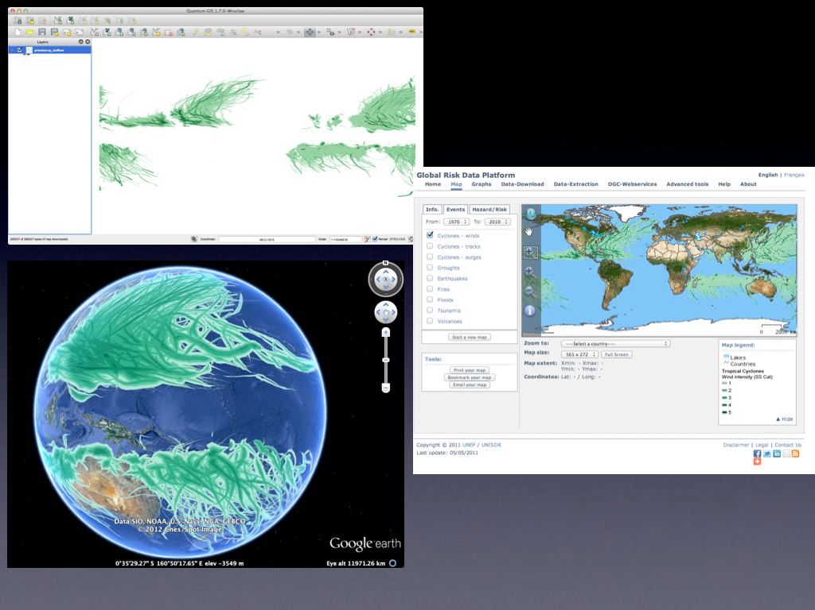
Notes:
Те же данные могут быть отображены с помощью других клиент- програм, таких как QGIS, Google Earth и с помощью веб-платформы => это дополнительное преимущество

Slide 34
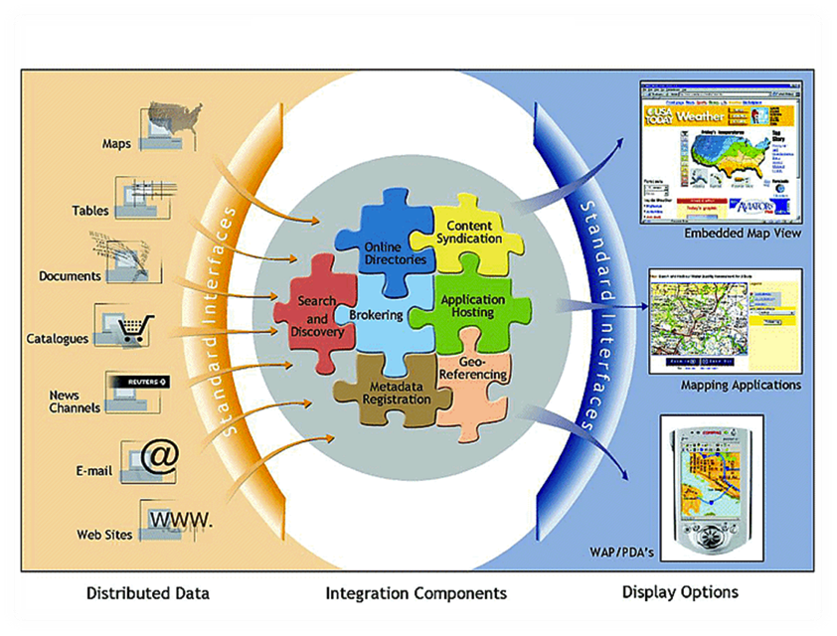
Notes:
OGC видение состоит в том, чтобы иметь возможность интегрировать как можно лучше (с помощью стандартов) разнородные источники данных и распространять контент интероперабельным образом (также через стандарты) различных клиентов (веб, Десктоп приложений, смартфонов, ...)

Slide 35

Как подключить распределенные & гетерогенные источники данных?
Notes:
Теперь мы знаем, что возможен обмен данными интероперабельным образом
Но, как соединить гетерогенные и распределенные источники данных?

Slide 36
SDI
Notes:
- Ответ можно суммировать абревиатурой из 3 букв: SDI (или ИПД)

Slide 37
Инфраструктура Пространственных Данных
Notes:
SDI означает Инфраструктура Пространственных Данных (или Spatial Data Infrastructure)
Инфраструктура Пространственных Данных позволяет соединить различные источники данных

Slide 38

Благоприятная среда, обеспечивающая легкий доступ и использование геопространственных данных.
SDI больше, чем просто хранилище данных.
Обнаружение, визуализация, оценка и доступ к геопространственным данным и информации.
Notes:
- SDI можно рассматривать как среда, которая содействует и поддерживает легкий доступ и использование геопространственных данных.
- Это гораздо больше, чем просто хранилище данных.
- Она позволяет обнаружить, визуализировать, оценивать и получить доступ к геопространственным данным и информации.
- Это среда, в которой пользователи могут взаимодействовать непрерывно с данными. Целью является довести данные как можно ближе к пользователю и учитывать их потребности.

Slide 39
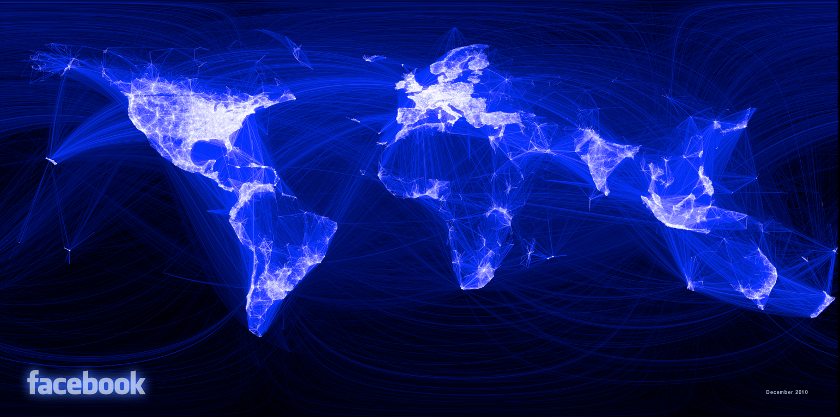
«Рамочный набор политики, стандартов и процедур, в соответствии с которыми взаимодействуют организации и технологии для более эффективного использования, управления и производства геопространственных данных"
GSDI (2004)
Notes:
- Более формальное определение дает Ассоциация GSDI.
- Прочтите

Slide 40

Раскрывает силу данных, информации и сервисов
Notes:
- Говоря коротко, она позволяет раскрепостить силу данных, информации и услуг сервисов

Slide 41
ДАННЫЕ
УПРАВЛЕНИЕ
УПРАВЛЕНИЕ
ИНФР.
ВИДЕНИЕ
НАВЫКИ
УПРАВЛЕНИЕ
УПРАВЛЕНИЕ
ФОНДЫ
Notes:
Для того, чтобы разработать успешную SDI, объязательны следующие компоненты:
Иметь видение, цель, чтобы быть способным ответить на потребности пользователей
Данные
инфраструктура для хранения данных, метаданных, сетей и технологии
фонды, SDI не бесплатна
навыки: люди, способные управлять различными частями SDI (например: IT, ГИС, ...)
Но больше всего система УПРАВЛЕНИЯ (политика, стандарты, институциональные механизмы,...), чтобы управлять всеми этими компонентами; это ЧЕЛОВЕЧЕСКИЙ фактор SDI
Если нет УПРАВЛЕНИЯ => не работает

Slide 42

Максимальное повторное использование данных.
Аналогично дороге, надежность среды позволяет перемещать данные.
Главный вопрос - многократное использование данных, возможностей, навыков, инвестиций, ...
Поделиться: данными, знаниями, ...
Учиться у других: сотрудничество и кооперация.
Работать умнее,
а не труднее...
Notes:
Целью SDI является то, чтобы добиться максимально эффективного использования данных, возможностей, инвестиций
можно сравнить по аналогии с дорогой, по которой данные будут передвигаться эффективно
Говоря коротко, предназначение SDI состоит в следующем:
прочитайте
Цель = работать умнее, а не труднее

Slide 43
СТАНДАРТЫ
Интероперабельность:
OGC (WMS, WFS, WCS, CSW)
Руководства и технические характеристики:
Внутренние технические характеристики
Качество данных::
Внутренние технические характеристики
Метаданные:
ISO19115/19139 & ISO 19119
ДАННЫЕ
Масштаб и разрешение:
пространственный
временной
ПОЛИТИКА
Институциональный механизм:
Партнерства
Соглашения
Хранители данных
Финансовая поддержка
Наращивание потенциала:
Человеческий фактор
Инфраструктура
Институциональная среда
Содержание метаданных:
Атрибуты
ЛЮДИ
Поставщики данных:
Сотрудничающие центры
Содержание данных:
Атрибуты
Конечные пользователи:
BSC и ICPDR,
партнеры EG
Лица, принимающие решения
Образование / Исследования
Стандарты:
Нет в наличии
Получение данных:
средства
Доступ и использование:
Авторское право
Ценообразование
Права
Среда:
Культурная
Политическая
Хранение:
база данных
Файловая система
SDI организация:
Координация
Рабочие группы
Доступ:
Геопортал
веб-сервисы
Рамочные условия:
UNSDI
GEOSS
INSPIRE
GMES
SDI модель:
Продукты и процессы
Инструменты анализа:
Настольные клиенты
веб-клиенты
ДОСТУП К СЕТЯМ
Система связи:
Интернет
Сетевые механизмы:
LAN
Время реакции
Notes:
Мы хотим обеспечить людей данными
Это делается с помощью стандартов, политики (наращивание потенциала, политики, ...), а также технологии (доступ к сетям)
Все эти элементы позволяют расширение прав и возможностей людей с помощью доступа к хорошим данным и информации

Slide 44
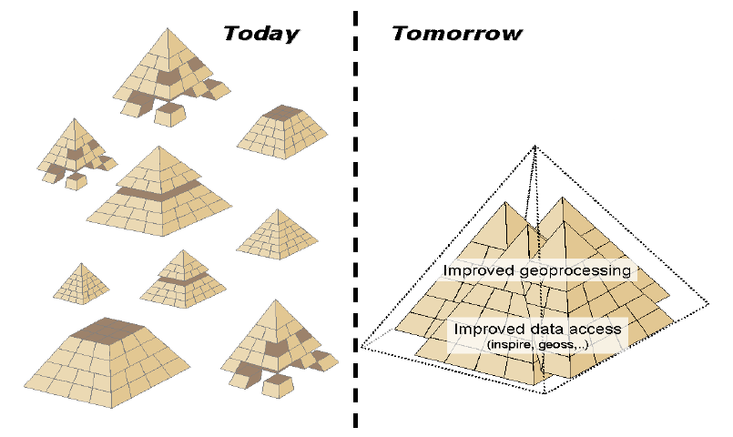
Проводить больше времени, занимаясь
наукой ... и меньше в поисках данных.
Notes:
Если сравнить ситуацию с пирамидами, мы видим, что мы могли бы иметь различные части, работающие хорошо, но не полную картину
к примеру:
мы могли бы иметь хорошие данные, без возможности довести их до внимания лиц, принимающих решения
данные хорошие, но нет никого, кому их можно представить
частичные данные, но более или менее можно их довести до внимания лиц, принимающих решения
очень редко хорошие данные, которые достигают лиц, принимающих решения
Информацию можно превратить в качественную, если:
доступ к данным и их распространение улучшается
анализ данных улучшается
Мы могли бы проводить больше времени занимаясь наукой (анализ данных) и меньше времени в поисках данных (в Европе в настоящее время более 50% времени тратится в поисках данных для целей экологической отчетности)

Slide 45

материальные
ценности
Технологий
Рамки
Анализ
20% технические
Инструменты
Методы
Системы
Нематериальные
цености
Поведение
Сопротивление
Обязательство
Подотчетность
Поддержка
Интересы
Коммуникация
Образование
Люди
Процесс
Культура
80% отношенческие
Notes:
- Образно говоря, мы должны помнить, что, подобно видимой стороне айсберга, технологическая сторона СОИ составляет только 20% всего процесса 80% составляет реляционная (человеческая) часть
This being said, we have to remember that like the visible side of an iceberg, the technological side of the SDI is only 20% of the whole process against 80% of relational (human) part is 80% of the process
Техническая сторона довольно легко преодолима, но человеческая сторона создает большинство барьеров:
The technical side is quite easy to overcome but the human side represents most of the barriers through:
Социально-политико-культурный контекст
the Socio-politico-cultural context
Организационная сторона
the organizational side
Люди
Ресурсы (финансовые и человеческие)

Slide 46
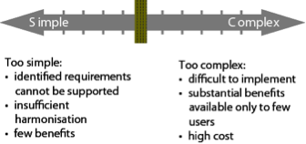
Работая вместе
Notes:
Ключевым элементом реализации успешной SDI является то, что люди и институты работают вместе
Необходимость найти правильный баланс между слишком упрощенного (=> мало выгоды, не хватает интеграции) и слишком сложного (=> трудно реализовать, дорого) подходов

Slide 47

Вовлечение заинтересованных сторон с помощью подходов на основе участия
Notes:
- Сотрудничество является важным элементом, но оно подвергается влияниям политических и организационных факторов
В этом аспекте очень важно эффективно вовлечь все заинтересованные стороны путем совместного подхода, чтобы понять:
Природу взаимодействий
Мотивации
Потребности
Возможности
мы не должны навязывать (так как при этом возможно встретить сопротивление), а созидать, работая совместно
заинтересованные стороны будут сотрудничать, только если процесс отвечает их собственным потребностям или мандату, и если ресурсов (человеческие, финансовые) достаточно

Slide 48

Наращивание потенциала
Повышение осведомленности
Notes:
Существенное значение имеет наращивания потенциала, а также повышение осведомленности по отнощению к концепциям, методам и технологиям, связанным с SDI
Группа по наблюдению Земли (GEO, The group on Earth Observation) в рамках своей инициативы Глобальная система наблюдений за Землей (GEOSS, Global Earth Observation System of systems) признает 3 уровня для наращивания потенциала:
Учреждения
Люди
Инфраструктура

Slide 49
Факторы содействующие или противодействующие развитию SDI
Ответ на необходимость
Образование
Обязательства
Люди
SDIs можно рассматривать как социальные сети людей и организаций, поддерживаемых данными и технологиями"
"Технологии дешевы, данные стоят дорого, но социальные отношения имеют неоценимое значение"
Craglia et al. (2009)
Политический - социальный - культурный контекст
Наращивание потенциала
Льготы
Стимулы
Notes:
С технологической точки зрения, можно заключить, что SDI предлагает интересное решение для управления, распространения и анализа данных об окружающей среде
но мы должны помнить, что человеческий фактор будет основным компонентом для определения успеха SDI
Все перечисленное (обязательство, стимулы, ... прочтите цитату) являются факторами, которые усилят или остановят развитие SDI
Craglia утверждает: прочтите цитату

Slide 50
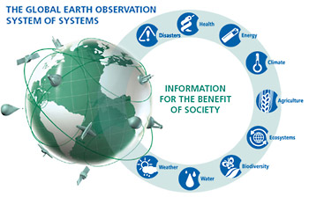
http://www.earthobservations.org/
Добровольное партнерство правительств и международных организаций
Координируется Группой по наблюдениям за Землей (Group on Earth Observations GEO)
10-летный план реализации (2005-2015). Оперирует в полном объеме к 2015.
"Глобальная система наблюдений за Землей будет предоставлять средства поддержки принятия решений для широкого круга пользователей. Как и в Интернете, GEOSS будет глобальной и гибкой сетью контент-провайдеров, позволяющих лицам, принимающим решения, получить доступ к экстраординарному диапазону информации прямо за рабочим столом".
ДОСТУП. ПОДКЛЮЧЕНИЕ. ПОЛЬЗОВАТЕЛИ.
СИНЕРГИИ. ПРЕИМУЩЕСТВА. РЕШЕНИЯ.
Notes:
- В соответствии с этими принципами SDI, некоторые инициативы пытаются реализовать их на практике
Главная инициатива координируется Группой по наблюдению Земли и называется GEOSS. GEOSS является международной инициативой, которая работает на ДОБРОВОЛЬНОЙ основе и на основе УЧАСТИЯ
Будет оперировать в полном объеме к 2015 году
Старается подключить производителей экологических данных к конечным пользователям (лица, принимающие решения, ученые, ...)
Целью является улучшение доступа за наблюдениями за Землей для изучения глобальных проблем
Ключевые слова: прочтите

Slide 51
GEOSS принципы
обмена данными
Полный и открытый обмен данными, метаданными и продуктами в рамках ГЕОСС, принимая во внимание требования соответствующих международных документов, национальной политики.
Все данные, метаданные и продукты будут доступны с минимальной задержкой во времени и с минимальными затратами.
Все данные, метаданные и продукты, будет предоставляться бесплатно или не более, чем за стоимость воспроизводства для целей научного и образовательного назначения
Notes:
GEOSS предполагает некие принципыстимулирования обмена данными:
прочитать

Slide 52
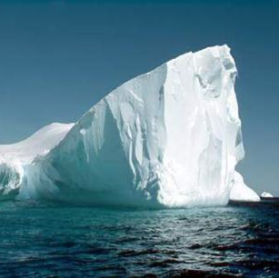
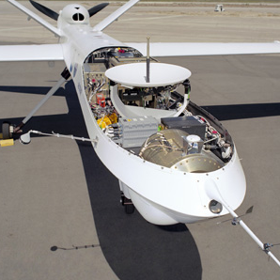
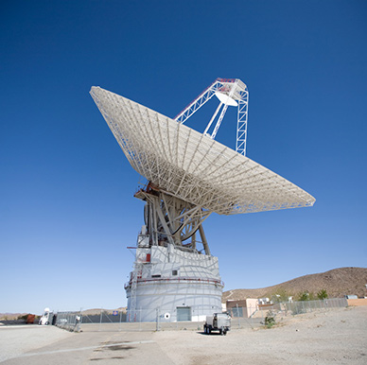
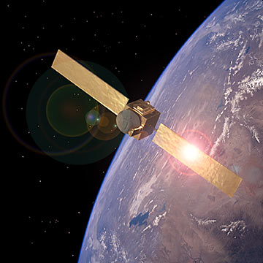
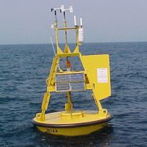
















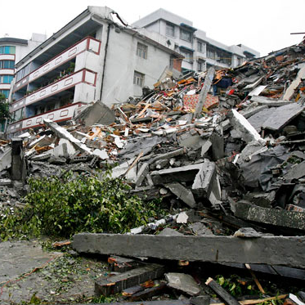
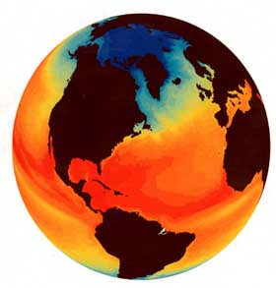
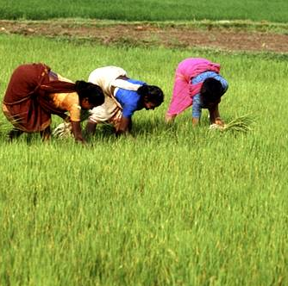

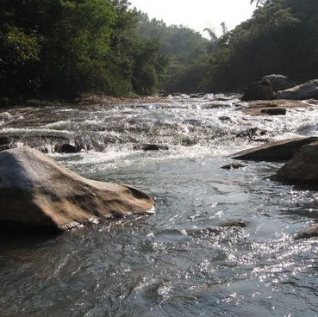

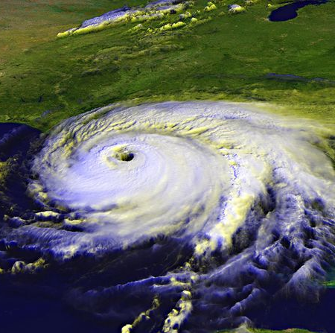
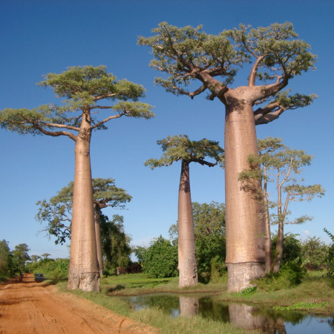
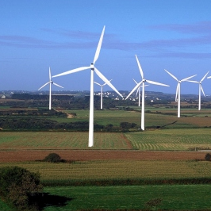
Системы наблюдений
Система криосферного базирования
Система воздушного базирования
Система наземного базирования
Система космического базирования
Система морского базирования
SS
Стихийные бедствия
Климат
Биоразнообразие
Вода
Экосистемы
Сельское хозяйство
Здравоохранение
Энергия
Погода
Области общественных благ
Notes:
GEOSS через свои инфраструктуры хочет подключать различные системы наблюдения Земли, направленные на поддержку 9 областей общественного блага: прочитать

Slide 53
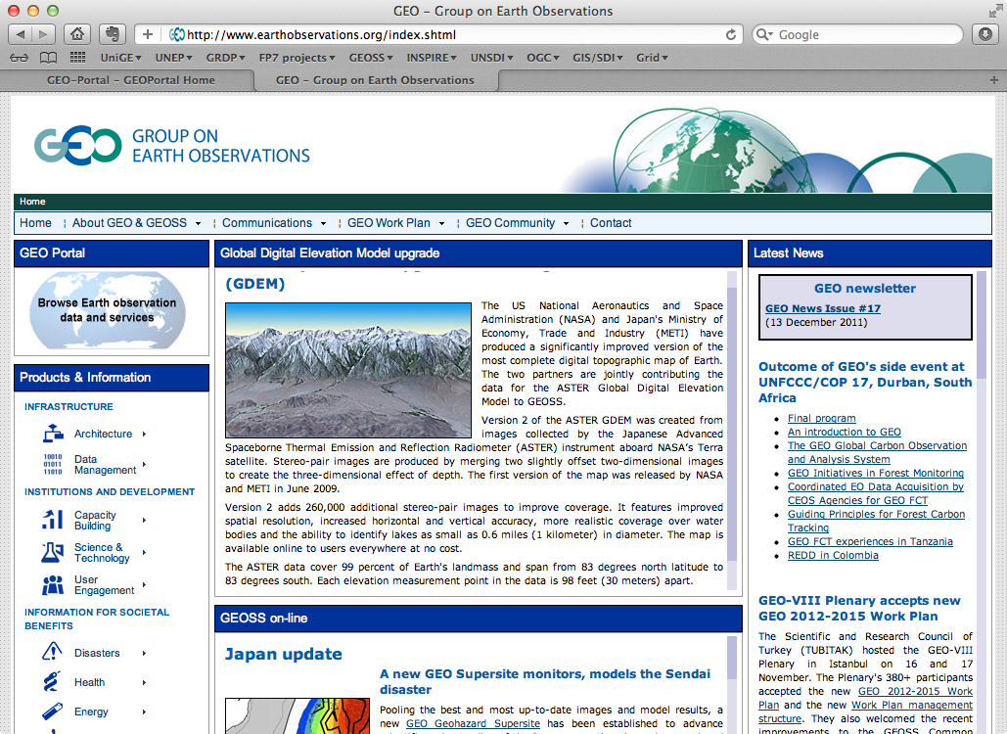
Notes:
GEOSS не владеет данными, но представляет собой мост между производителями и потребителями

Slide 54
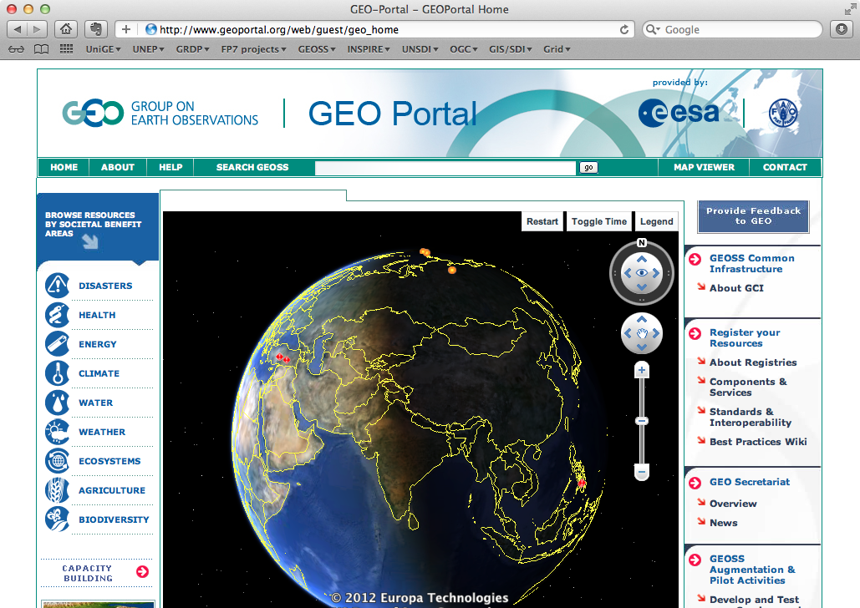
Портал GEO
Notes:
- Это Google научных данных

Slide 55

http://inspire.jrc.ec.europa.eu/
«Директива INSPIRE направлена ​​на создание инфраструктуры пространственных данных Европейского союза (ЕС). Она содействует обмену экологической пространственной информацией между организациями государственного сектора и улучшению обеспечения общественного доступа к пространственной информации в Европе. Европейская инфраструктура пространственных данных поможет в процессе принятия решений сквозь национальные границы»
Notes:
Существует также европейская директива INSPIRE, которая вступила в силу в мае 2007-го
это обязательный закон, который координирует усилия государств-членов ЕС

Slide 56
Принципы INSPIRE
Данные должны быть собраны только один раз, и храниться там, где они могут быть наиболее эффективно поддерживаться.
Должно быть возможно объединить гармонично пространственную информацию из различных источников по всей Европе и поделиться ею с большим количеством пользователей и приложений.
Должно быть возможным, чтобы информация, собранная на одном уровне / масштабе доведена до всех уровней / масштабов; для дальнейших исследований, и для общих стратегических целей
Географическая информация, необходимая для улучшения управления на всех уровнях должна быть легко и прозрачно доступна.
Географическая информация должна быть легко доступна, установлена, как она может быть использована для удовлетворения специфических потребностей, и при каких условиях она может быть получена и применена.
Notes:
INSPIRE определяет некоторый ряд принципов, направленных на содействие обмену данными: прочтите

Slide 57
Сервисы INSPIRE
Обнаружение сервисов: поддержка обнаружения, оценки и использования пространственных данных и сервисов с помощью свойств их метаданных
Просмотр сервисов: как минимум, отображение, навигация, масштабирование, смещение, наложение пространственных данных, изображения информации легенды, и отображение соответствующего содержание метаданных.
Скачать сервисы: Включение копии полных наборов пространственных данных, или частей таких наборов, должны предоставлять возможность загрузки
Сервисы преобразований: возможность преобразования данных (проекции и гармонизация)
Вызов сервисов пространственных данных: возможность вызова сервисов пространственных данных
Notes:
INSPIRE определяет некоторые сервисы: прочтите

Slide 58
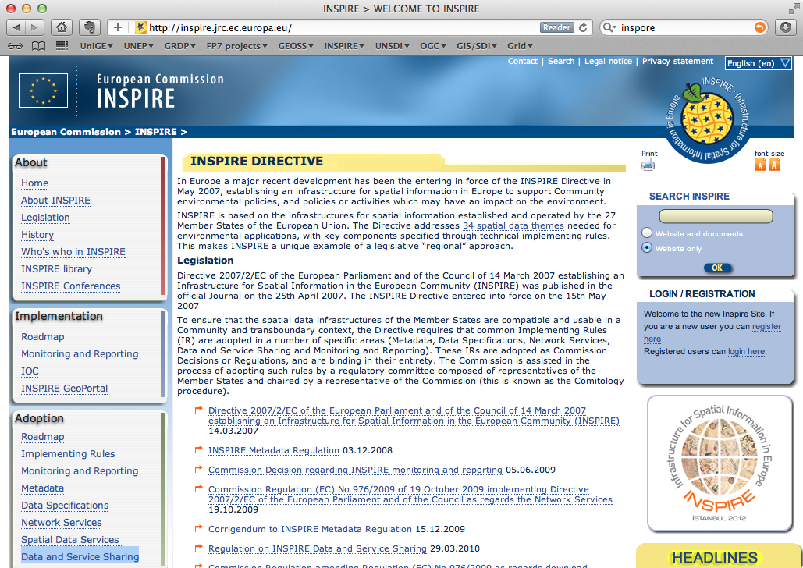
Веб-сайт директивы INSPIRE
Notes:
Директивы имеет свой веб-сайт

Slide 59
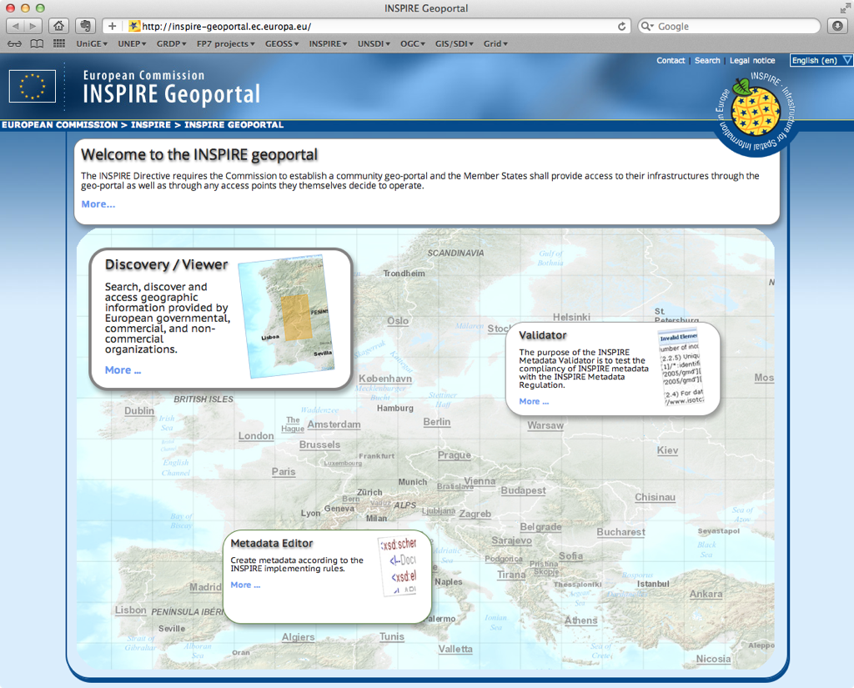
INSPIRE геопортал
Notes:
И геопортал

Slide 60
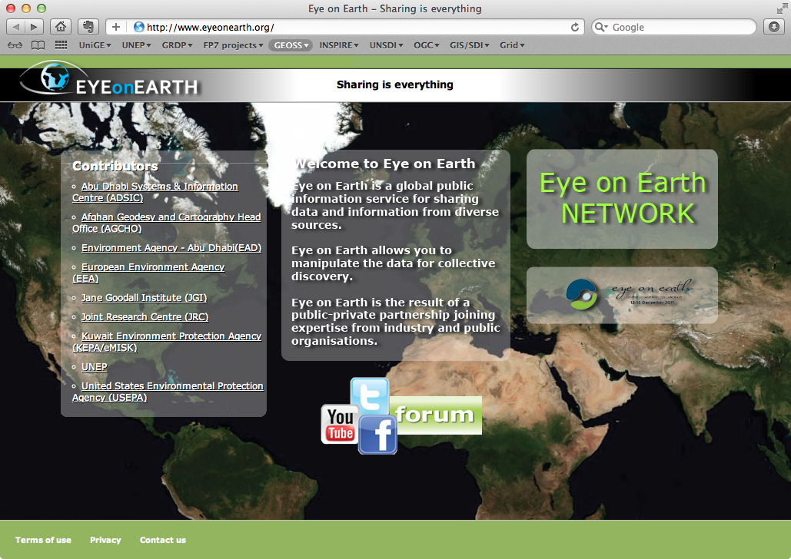
http://www.eyeonearth.org
«Глобальная общественная информационная сеть для создания и совместного использования экологических данных и информации в Интернете с помощью интерактивных карт на основе визуализации»
Notes:
- Наконец, стоит упомянуть об инициативе Взгляд на Землю (Eye on Earth)

Slide 61
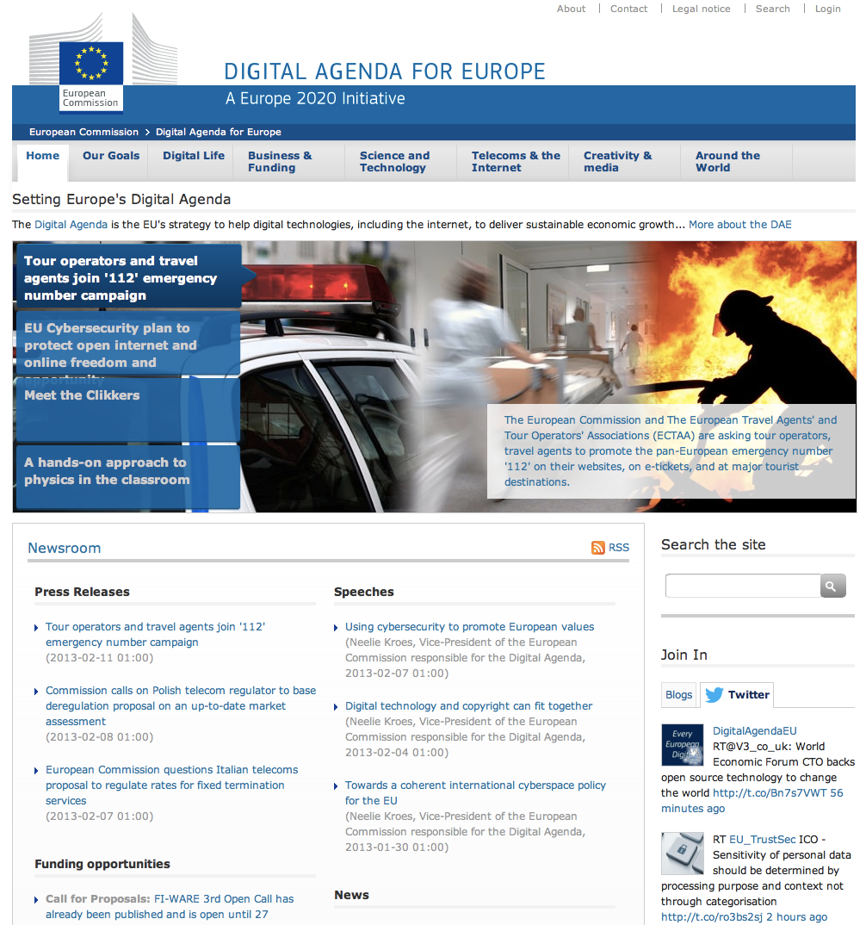
http://ec.europa.eu/digital-agenda/
«Перезагрузить экономику Европы и помочь гражданам и предприятиям Европы получить максимальную отдачу от цифровых технологий»
Notes:
И Цифровая повестка дня для Европы
=> Все это инициативы пытаются сделать понятие SDI более конкретным

Slide 62

Без обмена данных об окружающей среде:
заниматься наукой будет труднее,
принимать правильные решения будет проблематично,
и видение концепции устойчивого развития может быть более сложным.
Notes:
Мы приближаемся к концу этой презентации, но до окончания мы действительно хотим передать
некоторые ключевые сообщения.
Во-первых:
Без обмена данных об окружающей среде:
- Заниматься наукой может быть трудно,
- принятие правильных решений может быть проблематичным,
- И видение концепции устойчивого развития может быть более сложным.

Slide 63


Публично финансируемые данные являются общественным благом, производимым в интересах общества и, следовательно, должны быть свободно доступны в максимальной возможной степени
Notes:
Публично финансируемые данные являются общественным благом, производимые в интересах общества и, следовательно, должны быть свободно доступны в максимальной возможной степени.

Slide 64
Совместное использование и документирование данных является частью элементарного научного подхода.
Расширяет научную подотчетность и авторитет.
Notes:
В общем научном контексте, обмен и документирование данных является частью элементарного научного подхода, что позволяет ученым сравнивать свои результаты и методы более легко, расширять научную отчетность, достоверность и потенциально улучшить качество данных на пользу всей общественности

Slide 65
Успех состоит в простоте, и позволяет пользователям ощутить преимущества интероперабельности
Notes:
Придерживайтесь во всех этих понятиях простоте в подчодах, сделаите их понятными, и пусть люди сами испытывают на себе преимущества работы в интероперабельном контексте и потенциальное позитивное влияние, которое они могут оказать на их повседневной деятельности

Slide 66
Сделайте ваши данные обнаруживаемыми
Популяризуете GEOSS и OGC
Notes:
Сделайте ваши данные легкими для обнаружения (не скрывайте их)
Популяризуете GEOSS в качестве платформы обмена данными
и OGC как открытые стандарты

Slide 67
ДЕЛИТЕСЬ, ДЕЛИТЕСЬ И ДЕЛИТЕСЬ!
Notes:
Максимально поделитесь пространственной информацией, произведенной вами !!!

Slide 68

Что представляет собой “Сервисы GEOSS в практику”?
Курс для тренеров, разработанные в UNIGE рамках проекта FP7 EnviroGRIDS
Цель: Популяризация принципов распространения данных GEO/GEOSS на основе использования продуктов программирования открытого доступа и интероперабельных решений
Уже 450 участников
Детали смотрите на сайте www.geossintopractice.org

Slide 69


Обновления в рамках FP7 EOPOWER и IASON
Общее Обновления в рамках FP7 EOPOWER + IASON произведены UNIGE, UNEP и CNR-IIA
Обновления включает в себя:
  новые главы (PyWPS, Обнаружение и Брокер Доступа)
  Последние версии программного обеспечения
  Более детальные инструкции
  некоторые разделы переведены на 6 языков (ноябрь 2014-го)
www.iason-fp7.eu
www.eopower.eu

Slide 70

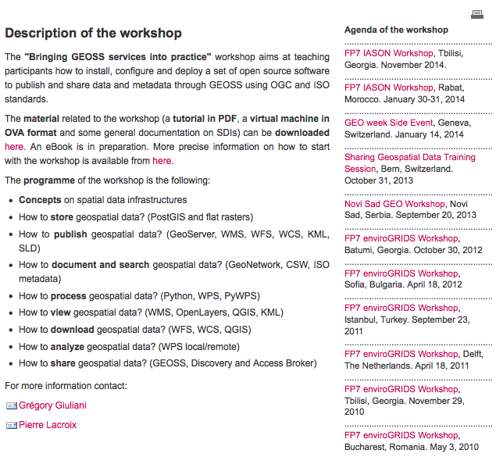

Slide 71
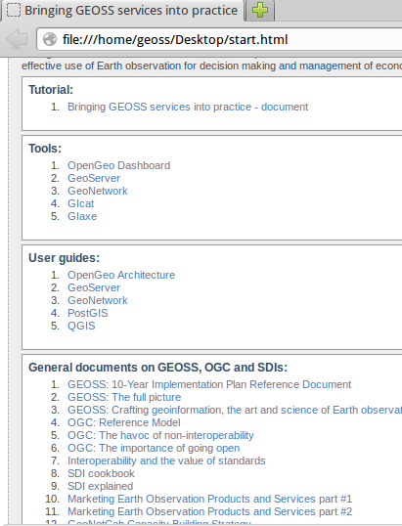

Материал
PDF
eBook (iTunesStore и Google Play)
Виртуальная машина
Все программные обеспечения / учебники / тестовые данные уже установлены
Полностью бесплатный (под лицензией CC)
This work is licensed under the Creative Commons Attribution- NonCommercial-ShareAlike 3.0 Unported License. To view a copy of this license, visit: http://creativecommons.org/licenses/by-nc-sa/3.0/.

Slide 72
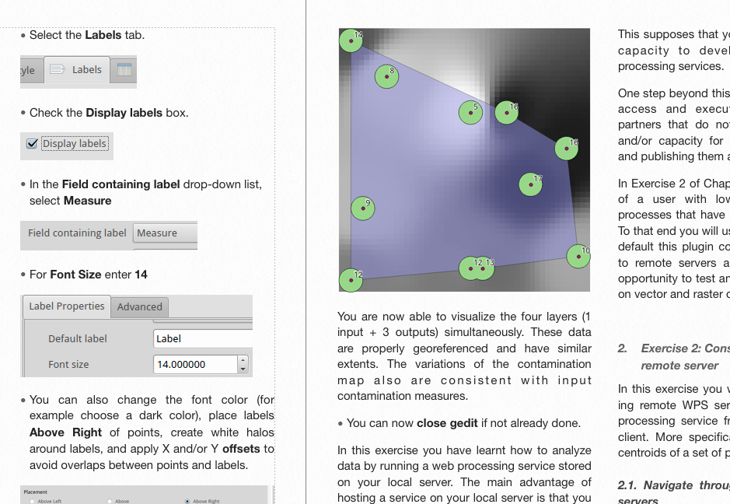
Каковы подходы?
Вопросы и ответы на них, например
  Как хранить данные?
  Как публиковать данные?
Учебник чередует теорию / практикум
Простой начальный курс
  Для прохождения курса, пользователям нужно только скопировать виртуальную машину на своем компьютере
  "Стартовая" HTML страница
  Возможность быстро пройти упражнения (инструкции: крупный шрифтом/ буллитами)
  Простой пользовательский интерфейс
Интероперабельность
  Виртуальная машина может быть использована на Mac OS, Windows, Linux
  OGC-совместимые технологии
Из тестирования к производству
  Развертывание Виртуальной Машины в производственной среде
Инструкции даны жирным шрифтом + буллитами

Slide 73
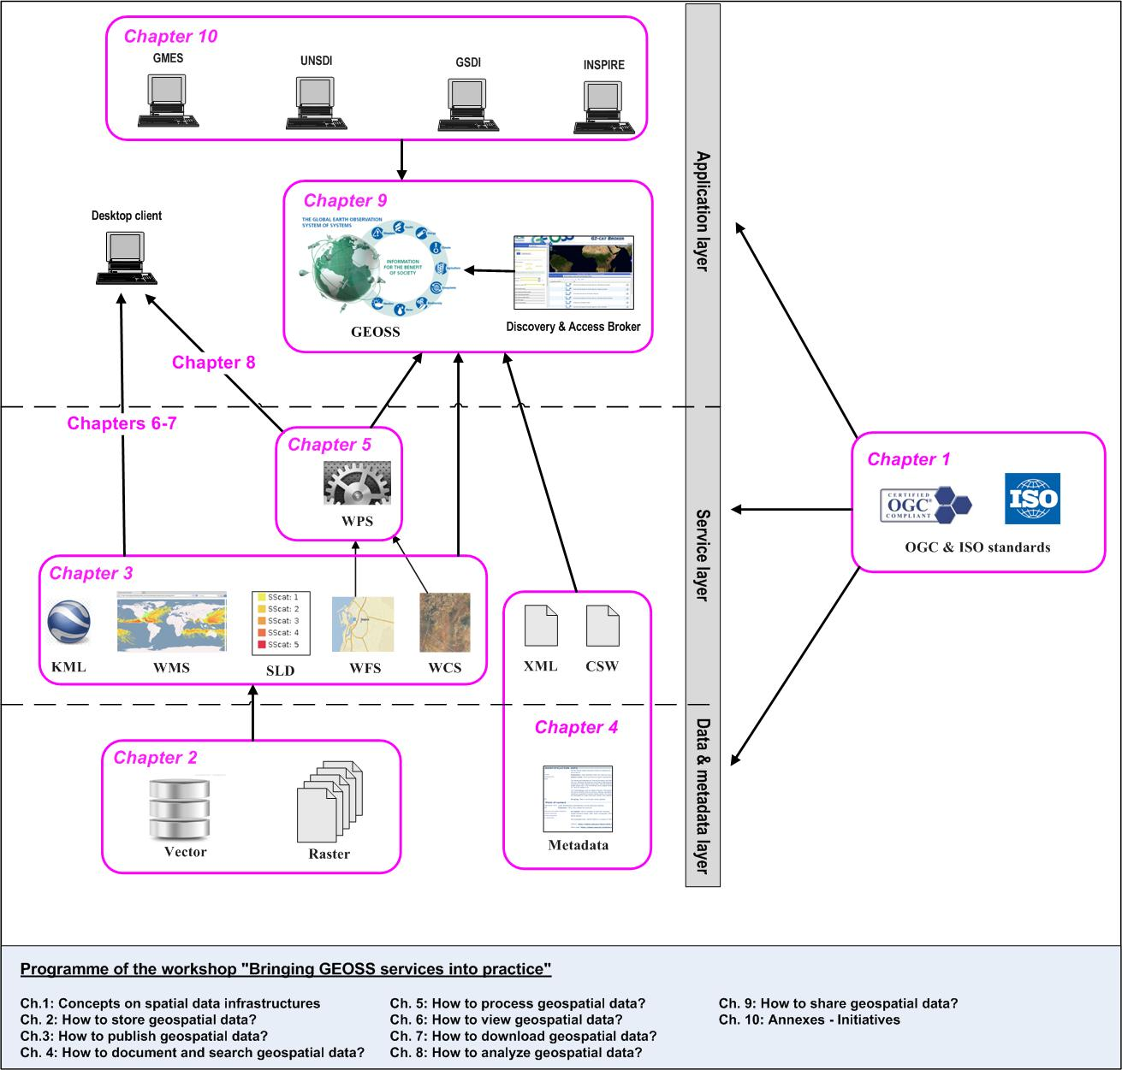




Обозрение

Slide 74
Главы и соответствующие ключевые слова
Глава | Ключевые слова
Резюме и SDIs концепции | обмен данными; Интернет; совместимость; OGC; SDI; веб-сервисы
Как хранить данные? | DBMS; PostGIS; PostgreSQL; SQL
Как публиковать данные? | GeoServer; KML; WCS, WFS; WMS; SLD
Как документировать и искать данные? | CSW; GeoNetwork; ISO19115; ISO19139; метаданные; XML
Как обрабатывать данные? | Данные об окружающей среде; геообработка; скрипты Python; PyWPS; Веб-сервисы обработки (WPS)
Как визуализировать данные? | Google Earth; OpenLayers; QGIS; WMS
Как скачать данные? | скачать; плагины; WCS, WFS
Как анализировать данные? | данные об окружающей среде; геообработка; локальный сервер; PyWPS; удаленный сервер; Веб-сервисы обработки (WPS)
Как разделять сервисы с другими? | GEO обнаружение и брокер доступа; регистрация GEOSS

Slide 75

Как хранить данные?
Ключевые слова:
DBMS
PostGIS
PostgreSQL
SQL

Slide 76
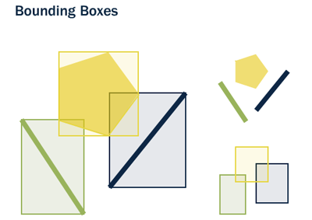
Как хранить данные?
Что такое пространственная база данных?
Базы пространственных данных является лучшим способом хранения геопространственных данных
Пространственные базы данных хранят и обрабатывают пространственные объекты также, как и любые другие объекты в базе данных.
Примеры : PostGIS, Oracle Spatial, SQL сервер 2008, …
Обычная база данных имеет строки, числа и даты. Пространственная база данных добавляет дополнительные (пространственные) типы для представления географических особенностей.
Пространственные базы данных обеспечивают "пространственный индекс", который отвечает на вопрос "какие объекты находятся в пределах этой конкретной ограничительной рамки?".

Slide 77
Как хранить данные?
PostgreSQL/PostGIS
PostgreSQL является мощной объектно-реляционной системой управления базами данных, программное обеспечение бесплатно и с открытым исходным кодом
PostGIS превращает систему управления базами данных PostgreSQL в пространственную базу данных, путем добавления поддержки для трех функций: пространственные типы, индексы и функции

Slide 78
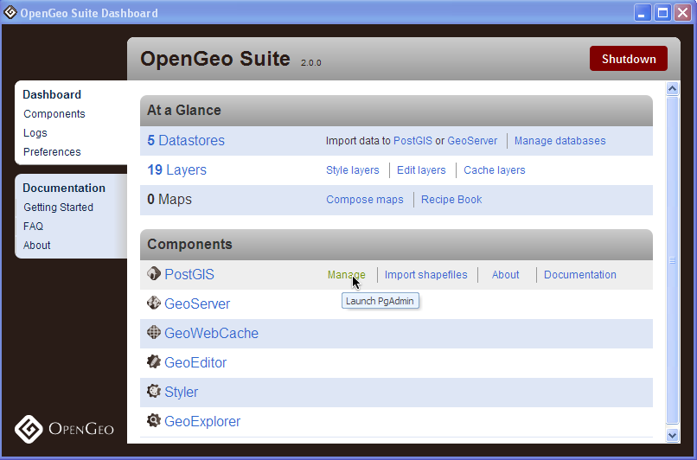
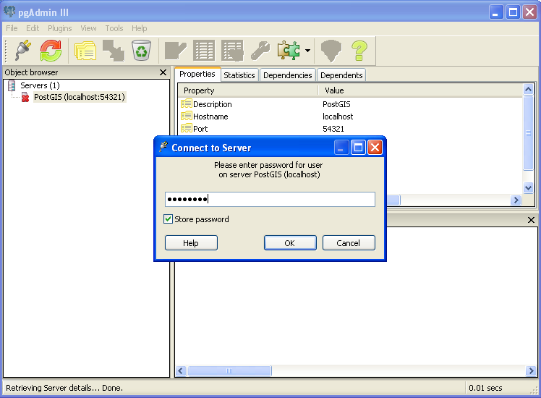




Как хранить данные?
Создание базы данных (в PostGIS)
1) Запустите pgAdmin III (интерфейс управления PostgreSQL)
с панели OpenGEO
2) Дважды щелкните PostGIS (localhost:5342) и используйте " opengeo "
в качестве пароля
3) Создать базу данных:
a) Щелкните правой кнопкой мыши на элементе Databases и выберите New Database
b) Заполните форму:
  Name: Cyclones
  Owner: Postgres
  Template: template_postgis
  c) Нажмите кнопку OK
  База данных создается! Вы можете проверить это, выполнив следующую SQL запрос : SELECT postgis_full_version();

Slide 79




Как хранить данные?
Загрузка пространственных данных (шейп-файл) в PostGIS
1) Запустите pgShapeLoader
2) Нажмите Add File и выберите shapefile для загрузки (например: cy_buffers.shp)
3) Установите детали связи:
  Username: opengeo
  Password: opengeo
  Serverhost: localhost
  Port: 5432
  Database: Cyclones
  4) Нажмите OK и Import
  shapefile импортируется в базу данных PostGIS! Новая таблица “cy_buffers” s должен существовать при открытии “Cyclones” в базе данных pgadmin

Slide 80

Как публиковать данные?
Ключевые слова:
Geoserver
KML
WCS
WFS
WMS
SLD

Slide 81

Как публиковать данные?
Основы Geoserver
GeoServer сервер c открытым исходным кодом, написанный на Java, который позволяет пользователям поделиться и редактировать геопространственные данные
сервер для работы с картографическими данными использует протоколы, предназначенные специально для передачи географической информации
протоколы могут быть частные или открытые (например: WMS, WFS)
примеры веб-серверов карт: geoserver, mapserver, mapnik, ArcGIS server, …
Geoserver может читать данные из различных источников:
  Файлы: Shapefile, GeoTIFF, ArcGrid, JPEG2000, GDAL форматов
  Базы данных: PostGIS, ArcSDE, Oracle Spatial, DB2, SQL Server
GeoServer реализует стандартные открытые веб-протоколы, установленные Open Geospatial Consortium (OGC) : WMS, WFS, WCS

Slide 82

Как публиковать данные?
Основы Geoserver: WMS
  Web Map Service (WMS):
  Стандартный сервисный протокол изображения геопривязанных карт, сгенерированных сервером карт
  Пример WMS запроса:
  http://suite.opengeo.org/geoserver/wms?
  SERVICE=WMS&
  VERSION=1.3.0&
  REQUEST=GetMap&
  LAYERS=usa:states&
  SRS=EPSG:4326&
  BBOX=24.956,-124.731,49.372,-66.97&
  FORMAT=image/png&
  WIDTH=600&
  HEIGHT=255

Slide 83

Как публиковать данные?
Основы Geoserver: WFS
  Web Feature Service (WFS):
  Стандартный сервисный протокол для обслуживания фактических географических данных, которые содержат картографические изображения
  Пример WFS запроса:
  http://suite.opengeo.org/geoserver/wfs?
  SERVICE=wfs&
  VERSION=1.1.0&
  REQUEST=GetFeature&
  TYPENAME=usa:states&
  FEATUREID=states.39
  Feature= элемент географических данных, таких как полигон или точка
  Запрос возвращается в виде файла .xml, который легко распознается компьютером

Slide 84
Как публиковать данные?
Основы Geoserver: WCS
  Web Coverage Service (WCS):
  Стандартный протокол, который позволяет доступ к растровым данным
  Эквивалент WFS, но и для растровых данных

Slide 85
Как публиковать данные?
Основы Geoserver: WPS
  Web Processing Service (WPS):
  Сервисы для публикации геопространственных процессов, алгоритмов и расчетов
  Позволяет создавать процессы, основанные на данных, подаваемых в GeoServer, в том числе результаты процесса, который будет храниться в виде нового слоя

Slide 86
Как публиковать данные?
Понятия Geoserver
  Workspace:
    Условное пространство для группирования подобных данных вместе
    Позволяет использовать слои с одинаковыми именами без конфликтов
    Пример: nyc:streets
  Store:
    Название для контейнера географических данных, относящихся к конкретному источнику данных. Источником данных может быть: shapefile, базы данных, или любой другой источник, поддерживаемый GeoServer
    Может содержать много слоев, как и в случае с базой данных, которая содержит множество таблиц.
    Store может также иметь один слой, например, в случае shapefile или
    GeoTIFF, которые могут содержать только один слой
    GeoServer хранит параметры соединения каждого store
    Каждый store должен быть связан с одним (и только одним) workspace

Slide 87
Как публиковать данные?
Понятия Geoserver (продолжение)
  Layer:
  Коллекция геопространственных элементов или покрытия (coverage)
  Содержит один тип данных (точки, линии, полигоны, растр)
  GeoServer хранит информацию о слоях, таких как сведения о проекции, ограничивающий прямоугольник, связанные стили (style) и многое другое
  Layer group:
    Коллекция слоев
    Делает возможным запросить множество слоев с одного запроса WMS
    Релевантная только по отношению к WMS запросам
    Style:
      GeoServer распознает стили (styles) формата Styled Layer Descriptor (SLD)
      Указывает стиль визуализации (цвет, форма, размер, ...) географических данных
      Каждый слой (layer) должен быть связан по меньшей мере с одним стилем (style).

Slide 88





Как публиковать данные?
Понятия Geoserver: веб-администрирование
  Веб-интерфейс администрирования доступен по умолчанию при
  http://localhost:8080/geoserver
  Аутентификация необходима (по умолчанию admin:geoserver)
  Линк Layer Preview позволяет легко просматривать слои, которые в настоящее время обслуживаются сервисом GeoServer
➔
➔
➔

Slide 89



Как публиковать данные?
Geoserver: Создание workspace
  на панели (http://localhost:8080/geoserver), нажмите “Workspaces”
  Нажмите на “Add new workspace”
  Заполните имя нового workspace (пример: geoss), его URI (пример : http://localhost/geoss) и исполните команду submit
Ваш workspace создается!

Slide 90




Как публиковать данные?
Geoserver: Публикация PostGIS слоя
  На панели (http://localhost:8080/geoserver), нажмите “Stores”
  Нажмите “Add new store” и выберите “PostGIS” как тип store
  Выберите PostGIS
  Заполните форму с именем источника данных (например: cy_buffers) и описание, а также параметры связи базы данных
  На этой стадии store создается но слой еще не опубликован
  5) Нажмите Publish

Slide 91




Как публиковать данные?
Geoserver: публикация PostGIS слоя (продолжение)
  6) Заполните вкладку “Data”, в частности: name, declared SRS, Bounding boxes
  Когда вы исполните команду submit, ваш слой будет опубликован в Geoserver!
  Вы можете увидеть его, нажав на ссылку “Layer Preview”
  Позже мы увидим, как изменить стиль (style)
  Публикация данных shapefile, растров или других форматов следует той же процедуре
⬇
⬇

Slide 92


Как публиковать данные?
Geoserver: стилизация (styling)
  GeoServer использует язык Styled Layer Descriptor (SLD) для разметки описания геопространственных данных
  Каждый опубликованный слой должен иметь соответствующий стиль (style)
  Типичная структура .sld файла:
  Header: или заголовок, содержит метаданные о пространствах имен XML
    FeatureTypeStyle: группа правил стиля
    Rules: директива для одого стиля
    Symbolizers: фактические команды, 5 типов:
      PointSymbolizer
      LineSymbolizer
      PolygonSymbolizer
      RasterSymbolizer
      TextSymbolizer
➔

Slide 93




Как публиковать данные?
Geoserver: стилизация (styling), продолжение
  Чтобы изменить стиль:
  Выберите строку “Styles”
  Нажмите на название стиля, чтобы изменить (пример: polygon), который откроет редактор стилей
  Например, найдите строку, которая начинается с <CssParameter name="fill"> и изменить код RGB на #0000ff (синий).
  3) Внесите необходимые изменения, затем исполните команды validate и submit
⬇

Slide 94





Как публиковать данные?
Geoserver: стилизация (styling), продолжение
  Чтобы связать стиль (style) со слоем (layer):
  Выберите соответствующий слой (например: geoss:cy_buffers)
  Перейдите на вкладку “publishing” и к разделу “default style”
  Перейдите к стилю по умолчанию в раскрывающемся списке и выберите тот, который вы хотите (например: cy_buffers_yellow_red)
  Сохранить
  Ваше слой будет выглядеть по-другому!
⬇
⬇
⬇
⬇

Slide 95


Как публиковать данные?
Geoexplorer
  Это инструмент визуализация доступный из панели
  Слои могут быть добавлены, нажав на зеленую кнопку
  Geoexplorer также позволяет изменить стиль слоя (нужно войти в систему), но
  !!! это непосредственно меняет и полностью воссоздает .sld файл !!!
➔
Это меняет как код .sld, так и визуальное изображение

Slide 96




Как публиковать данные?
Google Earth
  Google Earth мощный инструмент 3D-просмотра карт.
  Любой слой обслуживаемый GeoServer может быть загружен в Google Earth
  Существует два способа просмотра данных в Google Earth:
    Статическая загрузка файла KML
    Подключение к потоку KML с помощью сетевого линка
  Загрузка .kml файла:
  1.1) Нажмите на “layers preview”
  1.2) выберите “Google Earth” в раскрывающемся списке рядом со слоем, который вы хотите отобразить (например: geoss:lmz_po_shp) и нажмите “Go”
  1.3) Согласитесь и запустите .kmz с помощью Google Earth
  1.4) Нажмите на точку одного из слоев, чтобы просмотреть его описание
➔
➔
➔

Slide 97


Как публиковать данные?
Google Earth (продолжение)
  2) Подключение к потоку KML с помощью Network Link:
  2.1) Добавить новый Network Link перейдя на “Add menu and selecting Network Link”
  2.2) Заполните форму следующим образом:
  Name: Large Marine Areas
  Link: http://localhost:8080/geoserver/wms/kml?layers=geoss:lmz_po_shp
  2.3) Нажмите кнопку OK
➔
2.4) можно добавить фильтр, чтобы показать только определенные функции: add &cql_filter=LME_NAME=‘Faroe Plateau’ в конце ссылке =>
Преимущество сетевой связи: модификация, выполненная на источнике, прямо и непосредственно отражается на .kmz!

Slide 98

Как документировать и искать данные?
Ключевые слова:
CSW
Geonetwork
ISO19115
ISO19139
Метаданные
XML

Slide 99


Как документировать и искать данные?
Что такое метаданные?
Метаданные это данные ....
которые описывают данные
Они предоставляет информацию о содержании некоторых данных. Например, изображение может включать в себя метаданные, описывающие размер изображения, глубину цвета, разрешение, когда изображение было создано, и другие данные.
Геопространственные метаданные (географическое метаданные) являются типом метаданных, который применяется к объектам, которые явно или неявно имеют географическое содержание

Slide 100

Как документировать и искать данные?
Значение метаданных
Метаданные являются жизненно важным инструментом для управления пространственными данными и играют ключевую роль в любой инициативе инфраструктуры пространственных данных (SDI)

Slide 101
Как документировать и искать данные?
Почему метаданные?
  1) Доступ
  2) Интероперабельность
  3) Управление
  4) Права
  5) Сохранение

Slide 102

Как документировать и искать данные?
1) Почему метаданные? 1) Доступ
Источник: история данных по окружающей среде http://www.youtube.com/watch?v=9SKOwQDFhYI&feature=related

Slide 103

Как документировать и искать данные?
Почему метаданные? 2) Интероперабельность
"Способность двух или более систем или компонентов обмениваться информацией и использовать эту информацию"
Catalog Services for the Web (CS-W)
Определяет веб-интерфейсы для обнаружения данных
Метаданные
Notes:
Что такое интероперабельность?
это возможности содействовать процессу интеграции, как на примере соединения 2 частей головоломки
- Прочтите определение

Slide 104


Как документировать и искать данные?
Почему метаданные? 3) Управление хранения данных

Slide 105
Как документировать и искать данные?
Почему метаданные? 4) Права
Управляет и защищает права
Поскольку использование каталога метаданных не предоставляет прямой доступ к пространственным данным, легко указать различные способы их получения.
Более того, если права использования данных определены, они также могут быть указаны в метаданных.
Права
Цифровые права
Владение
Ответственность
Авторское право
Notes:
- Интероперабельность системы имеет несколько аспектов:
- Конечно технический
- Семантический (терминология)
- Правовой
- И человеческий: по этой причине мы собрались здесь сегодня: чтобы тренироваться, обменываться мнением, сотрудничать, ...

Slide 106


Как документировать и искать данные?
Почему метаданные? 5. Сохранение данных
В мусор!!
Мы ничего об этом изображении не знаем

Slide 107


Как документировать и искать данные?
Geonetwork: создание метаданных онлайн
Источник: C. Plumejeaud , et al (2011): Opérationnalisation d’un profil ISO 19115 pour des métadonnées socio-économiques
Стандарт ISO 19115 определяет широкий набор элементов метаданных; (Как правило, используется только часть полного набора элементов).

Slide 108

Как документировать и искать данные?
Geonetwork: создание метаданных онлайн
Стандарт ISO19115-19139 кажется может запутать многих людей. Существует только один (1!) Стандарт метаданных для географических данных, и этот стандарт метаданных ISO-19115 .
Стандарт ISO-19115 был первоначально выпущен без DTD или XML-схемы, которая может быть использована для проверки ​​записи метаданных (форматировки в виде XML документа).
На ISO TC211 было решено разработать специальный стандарт реализации, который называется ISO-19139. Этот стандарт имеет формат схемы метаданных (XSD документ). Схема может быть использована для проверки структуры ISO-19115 документа.

Slide 109

Как документировать и искать данные?
Метаданные и стандарты
Notes:
Стандарты позволяют рассмотрйвать данные как общие ресурсы, которые могут быть полезны в нескольких областях и для различных сообществ пользователей

Slide 110






Как документировать и искать данные?
Примеры проектов, использующих GeoNetwork

Slide 111



Как документировать и искать данные?
Что такое Geonetwork?
GeoNetwork является децентрализованной системой управления пространственной информацией, с открытым исходным кодом, разработанной для доступа к данным с географической привязкой и картографической продукцией от различных поставщиков данных и использующей описательные метаданные для облегчения обмена пространственной информацией между организациями и их пользователями, пользуясь возможностями Интернета.
Notes:
- Сотрудничество является важным элементом, подверженным влияниям политических и организационных факторов
В этом аспекте очень важно заниматься эффективно со всеми заинтересованными сторонами путем совместного подхода, чтобы понять:
Природу взаимодействий
Мотиваций
Потребностей
Возможностей
Чтобы избежать потенциальное сопротивление, мы должны не навязывать, а созидать совместно
Заинтересованные стороны будут сотрудничать, только если это отвечает их собственным потребностям или мандату, и если ресурсов (человеческих, финансовых) достаточно

Slide 112

Как документировать и искать данные?
Основные особенности
Мгновенный поиск из локальных и распределенных геопространственных каталогов
Загрузки и скачивания данных, документов, PDF и любой другой контент
Интерактивный Web Map Viewer, который привлекает картографические веб-сервисы (Web Map Services) от распределенных серверов по всему миру
Онлайн генерирование макетов карт, экспорта в формате PDF
Онлайн редактирование метаданных с мощной системой шаблонов
Запланированные сбор и синхронизации метаданных между распределенными каталогами
Управление групп и пользователей
Утонченный контроль доступа

Slide 113

Как документировать и искать данные?
Geonetwork: Основные принципы
Доступны через веб-браузер (например: HTTP: // локальный: 8080 / GeoNetwork )
Необходимо войти в систему (Admin: Admin) для доступа к «административным» функциям
➔
Для ввода метаданных имеется возможность:
  ввести их в онлайн-форме
  импортировать XML файл в формате требований стандарта (например: ISO19139)
113

Slide 114



Как документировать и искать данные?
Geonetwork: создание метаданных онлайн
В “Administration” части GeoNetwork, нажмите New Metadata
Выберите шаблон (напр. шаблон “Template for Vector data in ISO19139 (preferred!)”) и группу “Sample group” и нажмите “Create”
3) Документировать различные поля
4) Сохраните (save) и закройте (close)
Затем, ваша запись метаданных сохраняется, и они могут быть найдены с домашней страницы в Интернете

Slide 115


Как документировать и искать данные?
Geonetwork: импорт файла .xml file
В “Administration” части GeoNetwork, нажмите Metadata insert
Выберите XML-файл для импорта (оно должно соответствовать стандарту!) Нажмите на кнопку Выберите “Insert”
3) Вы увидите сообщение, что метаданные были добавлены
4) Нажмите на кнопку Edit, чтобы убедиться, что все поля были заполнены правильно
В результате, ваша запись метаданных сохранится, и их можно увидеть на соответствующей странице в Интернете
⬇

Slide 116



Как документировать и искать данные?
Geonetwork: сбор метаданных (harvesting)
GeoNetwork предоставляет возможность автоматически заполнять свои записи метаданных из других источников в Интернете метаданных => т.н. harvesting или сбор метаданных
Harvesting: "процесс сбора метаданных из удаленных источников и хранения локально в GeoNetwork для быстрого поиска с помощью Lucene".
Процедура:
1) В “Administration” части GeoNetwork, нажмите Harvesting management
2) Нажмите Add и выберите соответствующий тип сбора метаданных harvesting (например: Geonetwork v2.1 remote node)
3) Заполните различные критерии и сохраните. Пример:
  Name: PEGASO - Country limits Level 0
  URL: http://pegasosdi.uab.es:80/catalog
  Free text: Global Administrative Areas - LEVEL 0
  4) Запустить сбор метаданных (harvest)
На главной странице вы увидите новые записи метаданных,
соответствующие данному сбору метаданных

Slide 117


Как документировать и искать данные?
Geonetwork: сбор метаданных (harvesting), продолжение
Сбор метаданных можно производить через другие виды сбора
например: Catalogue Services для Web ISO Profile 2.0 предоставляет возможность выполнять CSW запросы с большими возможностями фильтрации
➔
http://geonetwork.grid.unep.ch:8080/ge onetwork/srv/en/csw?request=GetCap abilities&service=CSW&acceptVersions =2.0.2

Slide 118


Как документировать и искать данные?
Geonetwork: привилегии для пользователей
Записи метаданных могут быть открытыми или ограниченным для определенных групп
Для визуализации и управления привилегиями и категориями пользователей, необходимо войти в систему с правами администратора,
Процедура:
  Перейти к записи метаданных для параметра (metadata record to parameter)
  Нажмите Other actions > Privileges
  Укажите для соответствующих групп привилегии и исполните команду submit
⬇

Slide 119

Как документировать и искать данные?
Geonetwork: Категории
GeoNetwork дает возможность либо назначить существующие категории для метаданных записи или создать новые категории (например: категории INSPIRE)
Вы можете сделать это в разделе Administration, указав Category Management > Add a new Category
С помощью Other actions > Categories, вы можете указать нужную категорию для соответствующей записи

Slide 120




Как документировать и искать данные?
Geonetwork: поиск метаданных
Поиск по умолчанию позволяет искать текст в пределах всей записи, например, ключевые слова метаданных и / или географического положения
Географический поиск позволяет выбрать конкретный регион, чтобы ограничить ареал поиска
  из предварительно заданного списка
  из выделенной области
  Вы также можете выполнить поиск по категориям (categories)
  или расширенный поиск (advanced search)
  (что? когда? где? категория? ...)

Slide 121


Как документировать и искать данные?
Geonetwork: просмотр метаданных
Результаты поиска представляют собой список записей метаданных, которые должны соответствовать вашему ​​запросу. Для каждой записи результаты поиска показывают название, резюме и ключевые слова
В раскрытом виде результаты показывают полное описание метаданных и, возможно, кнопку для скачания, в зависимости от привилегий

Slide 122

Как обрабатывать данные?
Ключевые слова:
Данные по окружающей среде
Geoprocessing
Скрипт Python
PyWPS
Web Processing Service (WPS)

Slide 123
Как обрабатывать данные?
Веб-услуги по обработке: Основы
Стандарт интерфейса OpenGIS® Web Processing Service (WPS): Представляет собой правила стандартизации ввода и вывода (запросов и ответов) для геопространственных сервисов обработки данных (например: наложение полигонных слоев)
Python: Представляет собой открытый и свободный язык программирования, который включает в себя множество функций для управления и анализа геопространственных данных
Python Web Processing Service (PyWPS): Внедрение стандарта Web Processing Service, разработанного Open Geospatial Consortium. Он был написан со встроенной поддержкой для GRASS GIS.
Quantum GIS (QGIS): Кросс-платформенный программный продукт со свободным и открытым исходным кодом, который обеспечен возможностями просмотра, редактирования и анализа данных. Он поддерживает ряд плагинов, в частности WPS клиент,
для обеспечения сервисами веб-обработки

Slide 124



Как обрабатывать данные?
Веб-услуги по обработке: упражнения
Мы используем .gml файл (GML является eXtensible Markup Language (XML) языком для изображения географических объектов). Для начала мы проверим его работу в QGIS среде.
Процедура:
  Нажмите “Add vector layer” , выберите “Measures.gml” файл, а затем выберите систему координат EPSG:4326 (соответствует WGS 84)
  Таблица атрибутов содержит 4 поля: X, Y координаты, value и ID.
  Закрыть QGIS
⬇

Slide 125




Как обрабатывать данные?
Веб-услуги по обработке: упражнения
Воспользуемся текстовым редактором (например: Gedit) для подготовки скрипта python, назвав его processing.py.
Скрипт будет состоять из трех основных частей:
(1) Инициализация процесса и декларации полезных библиотек,
(2) Декларация входных и выходных параметров, а также
(3) Кодирование операций геообработки с помощью конкретных команд.
Часть 1
Часть 2
Часть 3

Slide 126
Как обрабатывать данные?
Веб-услуги по обработке: упражнения
Затем публикуем скрипт на локальном сервере
Для публикации PyWPS процесса требуется хранить конкретную информацию в директорию процессов, например, /usr/local/lib/python2.7/dist-packages/pywps-3.2.1-py2.7egg/pywps/processes
Он будет содержать:
  Файл An __init__.py, который устанавливает массив __all__ array, содержащий список доступных переменных
  Все скрипты Python, которые вы хотите опубликовать как веб-сервисы обработки, например, processing.py
  Вы можете опубликовать его на вашем локальном сервере с помощью эмулятора терминала, установив привилегии чтения, записи и выполнения для вашего скрипта Python (CHMOD 777)
  После этого WPS публикуется на локальном сервере и готово к употреблению (выполнению) клиентом (например: QGIS WPS плагин), что будет сделано позже в главе "Как анализировать данные"

Slide 127

Как визуализировать данные?
Ключевые слова:
Google Earth
Open Layers
QGIS
WMS

Slide 128
Как визуализировать данные?
Web mapping services: Основы
Web Map Service определяет интерфейс, который позволяет клиенту генерировать карты данных с географической привязкой
В контексте WMS, карта означает графическое представление (JPEG, GIF или PNG файлы) геопространственных данных, означая, что WMS сервис не дает доступа к самим данным
Традиционный интерфейс WMS, генерируемый с помощью URL, состоит из следующих операций:
  GetCapabilites: ответ клиенту, сообщая ему, какие слои имеются в наличии и какие из них могут быть запрошены
  GetMap: сгенерировать карту в формате растрового изображения, показывающего выбранные слои
  GetFeatureInfo: ответ на простые запросы о содержании карты

Slide 129

Как визуализировать данные?
Web mapping services: Основы (продолжение)
Web Map Service определяет интерфейс, который позволяет клиенту генерировать карты данных с географической привязкой
Пример URL WMS с запросом GetCapabilities, которая выдает пользователю XML-документ, описывающий сервис и наборы доступных данных:
  http://preview.grid.unep.ch:8080/geoserver/wms?request=GetCapabilities

Slide 130

Как визуализировать данные?
Web mapping services: Основы (продолжение)
GetMap является наиболее важным из трех основных операций интерфейса WMS, так как она выдает на запрос клиента карту с выбранными геопространственными слоями
Пример URL WMS с запросом GetMap:
  http://preview.grid.unep.ch:8080/geoserver/wms?bbox=-178.21655,18.92548,-66,71.35144&
  styles=&
  Format=image/png&
  request=GetMap&
  version=1.1.1&
  layers=preview:cy_buffers,preview:Admin1&
  width=640&
  height=309&
  srs=EPSG:4326

Slide 131

Как визуализировать данные?
Web mapping services: Основы (продолжение)
GetFeatureInfo используется для запроса таблицы атрибутов выбранного слоя и для получения информации о конкретном объекте
Пример URL WMS с запросом GetFeatureInfo:
  http://ogi.state.ok.us/geoserver/wms?SERVICE=WMS&VERSION=1.1.1&
  REQUEST=GetFeatureInfo&
  SRS=EPSG:4326&
  BBOX=-104.5005,32.7501,-94.01,37.20&
  WIDTH=800&
  HEIGHT=300&
  LAYERS=ogi:okcounties&
  QUERY_LAYERS=ogi:okcounties&
  STYLES=&
  X=550&
  Y=105

Slide 132
Как визуализировать данные?
Web mapping services: OpenLayers
OpenLayers представляет собой открытую библиотеку JavaScript для отображения картографических данных в веб-браузерах.
Она состоит в скрипт-файла (OpenLayers.js) и фолдера (img), размещенного на сервере
Необходимо затем подготовить HTML-файл, который будет вызывать эту библиотеку и обеспечивать наличие всего необходимого программного кода для добавления желаемых географические слоев

Slide 133



Как визуализировать данные?
Web mapping services: OpenLayers
HTML-файл (который может быть редактировать в текстовом редакторе, например, Gedit) должен содержать несколько важных элементов:
  Структуру HTML-страницы для отображения карты
  Скрипт тэг, который вызывает библиотеку OpenLayers
  Map viewer (элемент, в котором будет размещена карта)
  Layers (WMS): пример фоновой карты из MetaCarta
html structure
Script tag for OpenLayers library
Layers (WMS)
Map viewer

Slide 134


Как визуализировать данные?
Web mapping services: OpenLayers
Вы также можете добавить другие объекты на карте:
  Дополнительные слои (либо базовые карты или другие тематические карты)
  Инструменты управления: обзорную карту, масштабные линии, включение слоев, положение мышки, сдвиг карты, ...
  Открытие соответствующего HTML-файл в веб-браузере изображает карту!
➔

Slide 135





Как визуализировать данные?
Web mapping services: Визуализация
WMS слои могут быть визуализированы в несколькими методами
  В OpenLayers (только что продемонстрировали)
  В Google Earth (продемонстрировали в начале презентации)
  Как ГИС клиент (ESRI ArcGIS, Quantum GIS, …)
  Отображение слоев WMS в QGIS:
    Нажмите “add WMS layer”
    Нажмите “New” и задайте имя связки (например: Preview – WMS).
    Вставьте WMS url (например: http://preview.grid.unep.ch:8080/geoserver/wms?)
    Нажмите “OK” и “Connect”, затем нажмите “title”, чтобы отсортировать слои по названиям
    Нажмите кнопку identify features для запроса данных из вашего слоя
⬇
⬇
⬇
⬇

Slide 136

Как скачать данные?
Ключевые слова:
Скачивание
Плагины
WFS
WCS

Slide 137





Как скачать данные?
Загрузка и редактирование данных в клиенте ГИС
Мы используем QGIS в качестве клиента ГИС в этом примере
  Ввод Web Feature Services в QGIS:
    Нажмите “add WFS layer”
    Нажмите “New” дайте имя этой связи (например: Preview – WFS).
    Введите WFS url (например: http://localhost:8080/geoserver/wfs)
    Нажмите “OK” и “Connect”, затем нажмите “title” чтобы отсортировать слои по имени
    Выберите lmz_po_shp layer, который был опубликован ранее в GeoServer, а также “Apply”, “close”
    Информация об атрибутах доступна либо с помощью кнопки “identify features“ или с помощью таблицы атрибутов
    Данные можно сохранить в виде shapefile
⬇
⬇
⬇

Slide 138



Как скачать данные?
Загрузка и редактирование данных в клиенте ГИС
Если режим транзакций сервиса WFS включен, пользователи могут редактировать данные онлайн, используя панель редактирования Edit
Например, можно переместить точку (красного цвета), внеся изменения в таблице атрибутов
Если вы сохраните эти редактирования, модификация будет храниться онлайн!
⬇
⬇

Slide 139

Как анализировать данные?
Ключевые слова:
Данные по окружающей среде
Геообработка
Локальный сервер
PyWPS
Удаленный сервер
Web Processing Service (WPS)

Slide 140





Как анализировать данные?
WPS на локальном сервере
Скрипт python был описан в разделе «Как обработать данные?". Теперь мы используем его в клиенте QGIS WPS с помощью графического пользовательского окна
Процедура:
  Открыть processing.py в текстовом редакторе (например: Gedit)
  Этот файл содержит входные и выходные параметры:
  Входной слой, который содержит геопространственные объекты
  Декларация буферного расстояния
  Выходной GML-файл с буферами, кодируемый в XML формате
  Интерполяционная поверхность, созданная процессом (TIFF изображение)
  Процесс также создаст shapefile с именем outputHull в директории /tmp

Slide 141











Как анализировать данные?
WPS на локальном сервере (продолжение)
В QGIS, добавить файл "Measures.gml" как векторный слой (EPSG: 4326)
Подключитесь к локальному WPS серверу с помощью QGIS WPS клиента (name: My WPS; url: http://localhost/cgi-bin/pywps.cgi?service=WPS&request=getcapabilities)
На этом этапе вы должны увидеть все процессы, существующие на сервере. Выберите строку “Processing” и нажмите OK.
В открывшемся окне вы увидите 4 параметра:
  Раскрываемый список с идентификатором (данные) и с заголовком (входные данные)
  => Выбор мер (select measures)
  Пустое поле для ввода буферного расстояния
  => Ввести значение 0.1 в DD расстояние 10 км
  Выходной буфер хранится в файле GML и кодируются в XML
  Выходная интерполяционная поверхность хранится в формате TIFF
➔
➔
➔
➔
➔

Slide 142



Как анализировать данные?
WPS на локальном сервере (продолжение)
Нажмите кнопку “Run” чтобы запустить web processing service
Выберите "EPSG: 4326" (WGS 84) и нажмите кнопку OK. Новый растровый слой добавляется в проект QGIS
В процессе обработка созданы и другие слои. Добавьте их с помощью инструмента “Add vector layer” и EPSG: 4326
Установите настройки таким образом, чтобы улучшить отображение результатов (порядок слоев, прозрачность, раскраска растров, аннотационные метки, ...)
➔
➔

Slide 143





Как анализировать данные?
WPS на удаленном сервере
В QGIS, нажмите на "Connect" с WPS плагин и нажмите “Add default server”
Выберите “52 North” в раскрываемом списке, нажмите “Connect”
Сделайте то же самое для “Kappasys WPS server”, “ZOO project grass” и “geodati.fmach.it”
Добавьте векторный слой "Parcels.gml", выберите "geodati.fmach.it" сервер и нажмите "Connect".
Выберите функцию "CentroidPy" для создания центров тяжести земельных участков, которые были добавлены к карте QGIS
Нажмите кнопку "ОК" и "Run". Когда процесс будет завершен, окно Coordinate System Reference Selector будет направленным вверх. Выберите "EPSG: 4326" (WGS 84) и нажмите кнопку "ОК" дважды.
➔
➔
➔
Новый слой будет добавлен к карте. Центры тяжести будут созданы для каждого участка. Слой будет создан в системе WGS 84, как и в случае слоя земельных участков.

Slide 144
Как разделять сервисы с другими?
Ключевые слова:
Глобальная система систем наблюдения Земли Global Earth Observation System of Systems (GEOSS)
Брокер обнаружения
Брокер доступа
WMS – WFS – WCS – CSW

Slide 145
GEO Брокер для обнаружения и доступа
Оглавление
Введение в брокераж данных
Общая инфраструктура GEOSS
Функционирование GEO DAB
Notes:
Доброе утро
Меня зовут Yaniss Guigoz из университета Женевы и GRID-Женева
Прочитать название главы

Slide 146




















































e-Инфраструктура лесничества
Передовая практика
Политика в отношении данных
Безопасность (AAA)
Обслуживание потребителей
Обслуживание потребителей
Сервисная шина лесничества
Провайдер услуг
Провайдер услуг
Провайдер услуг
Модель(ы) метаданных
Модель(ы) данных
Формат(ы) кодирования / Язык(и)
Контролируемые(й) словарь(и)
Соглашения о данных
Семантика
Протокол(ы) обнаружения / интерфейс(ы)
Протокол(ы) доступа / интерфейс(ы)
Протокол(ы) визуализации / интерфейс(ы)
Протокол(ы) обработки / интерфейс(ы)
Notes:
Тематически киберинфраструктуры состоят из набора общих стандартов и правил (например, передовой практики), принятыми как производителями, так и пользователями данных, для публикации, поиска и связывания с имеющимися ресурсами.
Услуги регистрации и общий портал, как правило, осуществляется на уровне инфраструктуры.
Архитектура, реализующая такую модель, называется федерированной архитектурой.
На самом деле, они основаны на концепции «общей / федерированной модели данных" и "общим федерированным протоколом (ов) интероперабельности».
Большинство SDI по всему миру созданы на основе этой модели (например, национальная инфраструктура пространственных данных в США, и INSPIRE в Европе. Примеры в области наук о Земле являются GEON, CUAHSI и OneGeology).
Когда, например, мы хотим объединить некоторые из них в многопрофильную киберинфраструктуру, картина усложняется ...

Slide 147
e-Инфраструктура лесничества
Передовая практика
Политика в отношении данных
Безопасность (AAA)
Обслуживание потребителей
Обслуживание потребителей
Сервисная шина лесничества
Провайдер услуг
Провайдер услуг
Провайдер услуг
Модель(ы) метаданных
Модель(ы) данных
Формат(ы) кодирования / Язык(и)
Контролируемые(й) словарь(и)
Соглашения о данных
Семантика
Протокол(ы) обнаружения / интерфейс(ы)
Протокол(ы) доступа / интерфейс(ы)
Протокол(ы) визуализации / интерфейс(ы)
Протокол(ы) обработки / интерфейс(ы)
Notes:
Когда, например, мы хотим объединить некоторые из них в многопрофильную киберинфраструктуру, картина усложняется ...

Slide 148



e-Инфраструктура лесничества
e-Инфраструктура метео-море
Обслуживание потребителей
Обслуживание потребителей
Обслуживание потребителей
Обслуживание потребителей
Сервисная шина метео-море
Провайдер услуг
Провайдер услуг
Провайдер услуг
Сервисная шина лесничества
e-Инфраструктура засухи
Провайдер услуг
Провайдер услуг
Провайдер услуг
Обслуживание потребителей
Обслуживание потребителей
Сервисная шина засухи
Обслуживание потребителей
Обслуживание потребителей
Провайдер услуг
Провайдер услуг
Провайдер услуг
Сервисная шина биоразнообразия
e-Инфраструктура биоразнообразия
Провайдер услуг
Провайдер услуг
Провайдер услуг
Notes:
Сохранение уровня киберинфраструктуры как можно более простым предполагает, что сложность почти целиком лежит на производителей и пользователей данных.
Входные барьеры для таких производителией и пользователей данных уменьшает их готовность к инвестированию ресурсов для участия в кросс-дисциплинарных или мульти-дисциплинарных инфраструктурах.
Напротив, они сосредоточены на разработке дисциплинарных и тематических возможностей, которые увеличивают потребность в кросс-организационных, мульти-дисциплинарных инфраструктурах.

Slide 149
e-Инфраструктура лесничества
e-Инфраструктура метео-море
Обслуживание потребителей
Обслуживание потребителей
Обслуживание потребителей
Обслуживание потребителей
Сервисная шина метео-море
Провайдер услуг
Провайдер услуг
Провайдер услуг
Сервисная шина лесничества
e-Инфраструктура засухи
Провайдер услуг
Провайдер услуг
Провайдер услуг
Обслуживание потребителей
Обслуживание потребителей
Сервисная шина засухи
Провайдер услуг
Провайдер услуг
Провайдер услуг
Обслуживание потребителей
Обслуживание потребителей
Сервисная шина биоразнообразия
e-Инфраструктура биоразнообразия
Провайдер услуг
Провайдер услуг
Провайдер услуг

Slide 150












Вопрос доступа к данным
Неоднородность
обнаруженных данных
  Различные услуги доступа
  Различные форматы
  Различные системы коорд.
  Различные разрешения
  Различные geo-extent
    пространство и время
WCS
WFS
WMS

Slide 151
Роль брокера
Индивидуальная третья сторона, которая выступает в качестве связывающего посредника между источником и результатом в процессе коммуникации
  В экономике: отдельная сторона, которая организовывает сделки между покупателем и продавцом
В роли Прокси: агент, уполномоченый действовать от имени одной из сторон, сохраняя неизменным интерфейс взаимодействия (но при этом может привнести новое поведение)
В роли Адаптера: агент, сохраняющий неизменным поведение другой стороны, при том что адаптируется интерфейс взаимодействия

Slide 152

Обслуживание потребителей
Обслуживание потребителей
Сервисная шина дисциплины C
Обслуживание потребителей
Обслуживание потребителей
Провайдер услуг
Провайдер услуг
Провайдер услуг
Сервисная шина дисциплины A
Service Provider
Service Provider
Service Provider
Качество и Маркировка
Коьпозиция
Обработка
Доступ
Обнаружение
Семантика
Обслуживание потребителей
Обслуживание потребителей
Сервисная шина дисциплины B
Брокерская инфраструктура
Провайдер услуг
Провайдер услуг
Провайдер услуг
Обслуживание потребителей
Обслуживание потребителей
Сервисная шина дисциплины D
Провайдер услуг
Провайдер услуг
Провайдер услуг
Notes:
Брокерские компоненты реализовывают все необходимые функции посредничества, адаптации, индексирования, распределения, семантического отображения и даже поверки качества, необходимых для решения задач растущей сложности GEOSS кибер-инфраструктуры

Slide 153
Брокераж совместим с GEOSS
GEOSS является не централизованным хранилищем данных, а строится на основе существующих систем, SDI и активов наблюдений за Землей
  Интероперабельность и открытый доступ поощряются
  Ни поставщики данных, ни пользователи не принуждаются изменить свои технологии и стандарты
Notes:
Подходы брокеража в рамках GEOSS известно под абревиатурой GCI

Slide 154
Общая инфраструктура GEOSS (Common Infrastructure, GCI)
  Рамка для сервисов дополнительной ценности, которые повышают интероперабельность между растущим числом гетерогенных систем наблюдений за Землей, дисциплин и приложений на региональном и глобальном уровнях
  Позволяет участникам публиковать, обнаруживать, оценивать, получать доступ и воспользоваться данными, информацией, инструментами и сервисами, предоставляемыми посредством GEOSS

Slide 155
Обзорная картина GCI

Slide 156
Сервисы обнаружения
Инструменты получения доступа к ресурсам в определенном контексте, выраженными, как правило, в рамках некоторых запросов
Выражаются через конкретные сервисы (например, поисковые системы в WWW) и соответствующей вспомогательной информации (то есть метаданные), связанными с ресурсами, вне зависимости от их структуры
Примеры в OGC
  Сервис Каталога (Catalogue Service)
Notes:
Смю Браузинг
(Спорадическое) обращение к ресурсам, как правило, через последовательности ссылок от одного ресурса к другому
Выражаются через структуры самых ресурсов и механизмы, через которые ресурсы могут быть связаны между собой (например, URL-адреса на WWW)

Slide 157
Сервисы доступа
Поддержки доступа к электронным данным, как правило, на основе пространственных ограничений и других критериев, в формате полезном для обработки на стороне клиента, или как данные ввода в научные модели и другие клиенты
Примеры в OGC
  Web Coverage Service
  Sensor Observation Service
  Web Feature Service

Slide 158

Общая модель метаданных
ISO 19115
ISO 19119
ISO 19139
…
Notes:
Брокер выступает посредником между разрозненными систем каталога и доступа к этим сервисам.
Реализуя гармонизацию метаданных и адаптацию протоколов, брокер способен распределять запросы и преобразовывать результаты в единый и последовательный агрегат.

Slide 159








Поддерживаемые backend-ы
 | Сервисы Обнаружения/Инвентаризации/Списков
 | OGC WCS 1.0, 1.1, 1.1.2
 | OGC WMS 1.3.0, 1.1.1
 | OGC WFS 1.0.0
 | OGC WPS 1.0.0
 | OGC SOS 1.0
 | OGC CSW 2.0.2 Core, AP ISO 1.0, ebRIM/CIM, ebRIM/EO
 | ESRI ArcGIS Геопортал (версия 10) Сервис каталога
 | THREDDS 1.0.1, 1.0.2
 | THREDDS-NCISO 1.0.1, 1.0.2
 | CDI 1.04, 1.3, 1.4 1.6
 | GI-cat 6.x, 7.x
 | GBIF
SOS

Slide 160



Поддерживаемые backend-ы
 | Сервисы Обнаружения/Инвентаризации/Списков
 | GeoNetwork (версии 2.2.0 и 2.4.1) catalog service
 | Deegree (версия 2.2) catalog service
 | OpenSearch 1.1 accessor
 | OAI-PMH 2.0 (поддерживает ISO19139 и dublin core форматы)

Slide 161





Поддерживаемые backend-ы
 | Data Handlings
 | NetCDF-CF 1.4
 | NCML-CF
 | NCML-OD
 | ISO19115-2
 | GeoRSS 2.0
 | GDACS
 | DIF
 | Generic File system
 | SITAD (Sistema Informativo Territoriale Ambientale Diffuso)
 | WAF

Slide 162



Поддерживаемые frontend-ы
 | Сервисы обнаружения
 | OGC CSW
 | OAI-PMH 2.0
 | OpenSearch
 | GI-cat расширенный интерфейс
 | CSW 2.0.2 AP ISO 1.0
 | CSW 2.0.2 ebRIM EO
 | CSW 2.0.2 ebRIM CIM
 | ESRI GEOPORTAL 10
 | OpenSearch 1.1
 | OpenSearch GENESI DR

Slide 163
GEO DAB функциональности
Междоменное семантическое обнаружение
Динамическая визуализация данных
Ранжирование результатов (сначала доступные данные)
Растяжимость
Гармонизованный доступ к данным

Slide 164
Реализация GEO DAB
Реализован на основе GI-cat и GI-axe
  http://essi-lab.eu/do/view/GIcat
  http://essi-lab.eu/do/view/GIaxe
GEO DAB является middleware
  Java Web Archive для Web Container
  Javascript GI-API доступны для клиентов / порталов
GI-cat включает в себя простой веб-клиент
Notes:
GEO DAB работает на основе GI-cat и GI-axe.
GI-API позволяет задействовать функциональные ресурсы через Javascript API.

Slide 165
Междоменное семантическое обнаружение
Notes:
GI-cat включает в себя веб-клиент с map viewer-ом и GUI панелем, чтобы задать несколько критериев запроса (обычно 4 W, качество)
Результаты показаны в нижней панели

Slide 166
Междоменное семантическое обнаружение
Notes:
Показывая выбор источников, объем запросов может быть ограничено брокерным подмножеством источников данных, а также отдельными ресурсами

Slide 167
Междоменное семантическое обнаружение
Notes:
В дополнение к обычному поиску ключевыми словами по названиям, аннотациям, и другим текстовым метаданным, GI-cat поддерживает запросы в концептуальном плане, выбранных из формальной онтологии.
Это поддерживает кросс-доменые и многоязычный запросы, а также обобщения, специализации и т.д.
Концепция сетей доступных для просмотра изображает отношения между понятиями различными цветами (например, "более общее", "более конкретное", "связанные с").

Slide 168
Ранжирование результатов
Notes:
Пример запроса пользователя для ключевого слова "засуха" в случе Средиземного моря. GI-cat нашел 41 результата, которые ранжируются (в первую очередь показывая доступные данные) и кластеризуются в зависимости от категории GEOSS.
Выбрав кнопку “GEOSS Data Core”, запрос может быть ограничено критерием GEOSS Data Collection of Open Resources for Everyone (сбор данных из открытых ресурсов для всех), т.е. распределенный пул зарегистрированных баз данных с полным, открытым и неограниченным доступом, расценкой не больше, чем стоимость воспроизводства и распределения. Поставщикам данных для GEOSS рекомендуется предоставлять наборы данных, попадающие под эту категорию.
Дополнительные значки и кнопки служат для дальнейшего анализа информации о каждом наборе данных (например, его полную запись в формате ISO) и дают возможность сохранения в список “My resources” для последующего скачивания.

Slide 169
Динамическая визуализация данных
Notes:
GI-cat поддерживает динамическую визуализацию глобальных и региональных слоев из гетерогенных источников данных.
Это прозрачно включает GI-axe, который обеспечивает общий доступ к сервисным данным в стандарте OGC Web Map Service, даже если удаленный источник фактически поддерживают различные интерфейсы сервиса (например, OPeNDAP).

Slide 170
Гармонизованный доступ к данным
Notes:
GI-axe также позволяет загружать наборы данных в списке “My resources” в соответствии со следующими характеристиками, заданным пользователем: система координат, пространственное разрешение, масштаб и формат кодирования.
Все необходимые этапы обработки прозрачны для пользователя.

Slide 171
Растяжимость
Notes:
Веб-приложение позволяет осуществлять брокераж дополнительных источников данных и настраивать конечные результаты выдаваемые сервысами.
GI-cat настраивается по отношению к источникам данных, попадающих под брокераж, опубликованному интерфейсу, политикие харвестинга и т.д.
Здесь пользователь добавляет к брокеражрым ресурсам один из NCEP моделей для прогноза хранилищ: http://motherlode.ucar.edu/thredds/catalog/fmrc/NCEP/GFS/Global_0p5deg/catalog.xm

Slide 172
Растяжимость
Notes:
GI-cat также поддерживает Flickr и другие ресурсы Web 2.0, например, для имплементации краудсорсинга приложений.
Чтобы получить доступ к невавным местным изображениям в интересующем нас пронстранственном ареале, пользователь добавляет Flickr в качестве нового рамочого источника данных.
После выбора Flickr в качестве мишени для последующего запроса, поиск пользователя визуализирует изображения, связанные с засухой в интересующей пространственной области.

Slide 173


Slide 174

Вопросы?

